Slide 1

-VIOLENZA/SESSO: RUOLO NEL CINEMA e CENSURA
Perché esiste la censura? Cosa si censura? Chi censura? Che senso hanno il sesso e la violenza nel Cinema?
comprendere e analizzare il film

Slide 2
STATUTO CINEFORUM BOLZANO
Art.4 – Scopi e attività 1. L’Associazione persegue le seguenti finalità: - promuovere, favorire, e sviluppare la conoscenza della cultura cinematografica, evidenziando e diffondendo i diversi valori sociali, etici, estetici e spirituali impegnati nell’opera filmica;
promuovere, favorire e incentivare l’analisi, la riflessione, il dibattito e il confronto, che caratterizzano la tradizione dei cineforum;
- promuovere e favorire la formazione di un “pensiero critico” della cultura cinematografica, anche in riferimento a proiezioni sottoposte a condizioni di censura, riprensione, omissione, pur nel rispetto della legislazione vigente in materia cinematografica;
proiettare opere cinematografiche sottoposte a “censura” ed impedimento per ragioni etiche, religiose, storiche, o culturali, promuovendo la partecipazione diretta degli interessati attraverso incontri, confronti, riflessioni e dibattiti sui contenuti e sulle tematiche espresse dalle opere medesime, nel rispetto degli aspetti fondanti del cineforum;

Slide 3
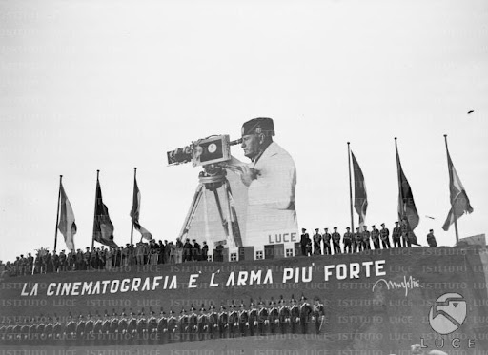

Ma se il Cinema è l’arma più forte…

Slide 4
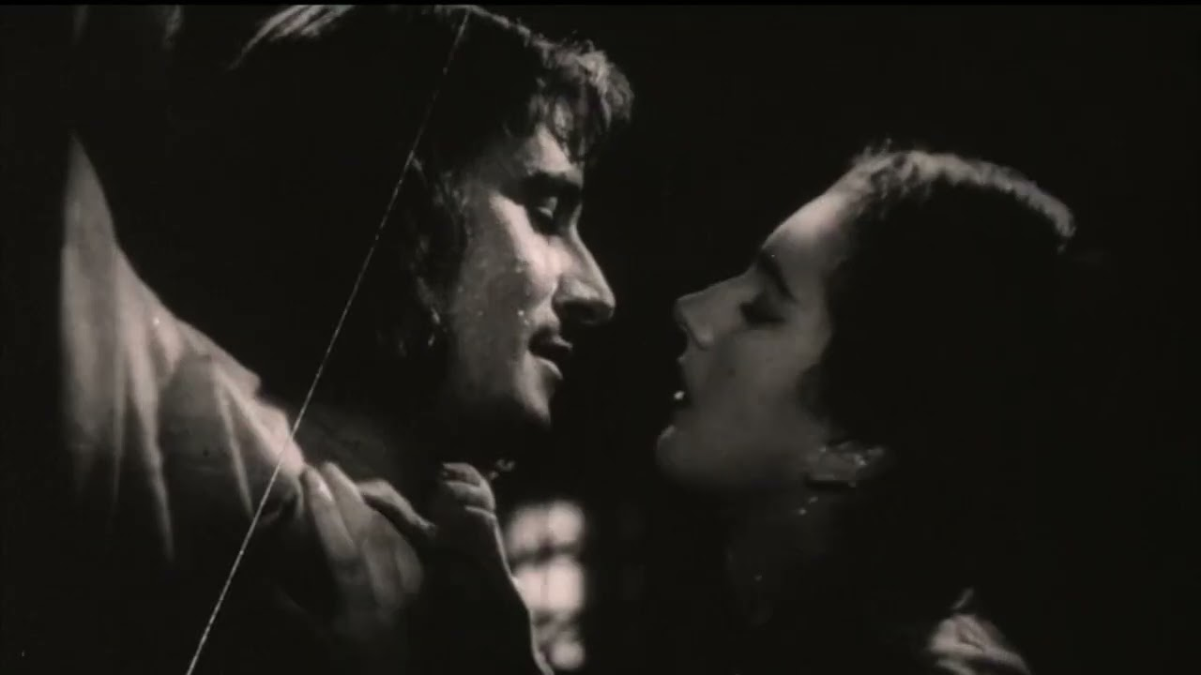
i baci rubati

Slide 5
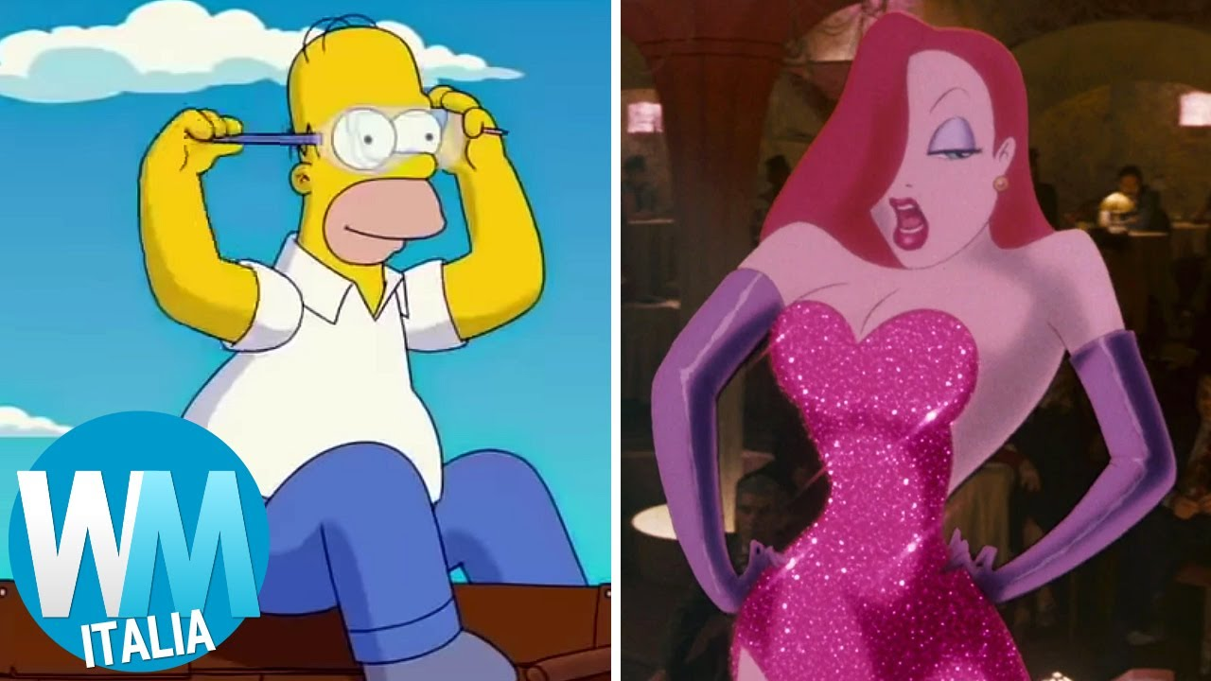
le censure più assurde

Slide 6
Cos’è la censura?

Slide 7
Cos’è la censura?
Quando è censura? Se il prete dice:
-vi vieto di andare al cinema a vedere questo film!
-questo film non può essere proiettato nel mio cinema! Andate a vederlo altrove!
-non vi consiglio di andare a guardare questo film
-questo film non trova spazio nella mia programmazione

Slide 8
Articolo 21
Tutti hanno diritto di manifestare liberamente il proprio pensiero con la parola, lo scritto e ogni altro mezzo di diffusione.
La stampa non può essere soggetta ad autorizzazioni o censure.
Si può procedere a sequestro soltanto per atto motivato dell'autorità giudiziaria [cfr. art. 111 c.1] nel caso di delitti, per i quali la legge sulla stampa espressamente lo autorizzi, o nel caso di violazione delle norme che la legge stessa prescriva per l'indicazione dei responsabili.
In tali casi, quando vi sia assoluta urgenza e non sia possibile il tempestivo intervento dell'autorità giudiziaria, il sequestro della stampa periodica può essere eseguito da ufficiali di polizia giudiziaria, che devono immediatamente, e non mai oltre ventiquattro ore, fare denunzia all'autorità giudiziaria. Se questa non lo convalida nelle ventiquattro ore successive, il sequestro s'intende revocato e privo d'ogni effetto.
La legge può stabilire, con norme di carattere generale, che siano resi noti i mezzi di finanziamento della stampa periodica.
Sono vietate le pubblicazioni a stampa, gli spettacoli e tutte le altre manifestazioni contrarie al buon costume. La legge stabilisce provvedimenti adeguati a prevenire e a reprimere le violazioni.

Slide 9
Articolo 33
L'arte e la scienza sono libere e libero ne è l'insegnamento.
La Repubblica detta le norme generali sull'istruzione ed istituisce scuole statali per tutti gli ordini e gradi.
Enti e privati hanno il diritto di istituire scuole ed istituti di educazione, senza oneri per lo Stato.
La legge, nel fissare i diritti e gli obblighi delle scuole non statali che chiedono la parità, deve assicurare ad esse piena libertà e ai loro alunni un trattamento scolastico equipollente a quello degli alunni di scuole statali.
È prescritto un esame di Stato per l'ammissione ai vari ordini e gradi di scuole o per la conclusione di essi e per l'abilitazione all'esercizio professionale.
Le istituzioni di alta cultura, università ed accademie, hanno il diritto di darsi ordinamenti autonomi nei limiti stabiliti dalle leggi dello Stato.
La Repubblica riconosce il valore educativo, sociale e di promozione del benessere psicofisico dell’attività sportiva in tutte le sue forme.

Slide 10
Perché esiste la censura?

Slide 11
La censura esiste da migliaia di anni perché chi detiene il potere (religioso, politico, militare, economico o culturale) ha quasi sempre considerato pericoloso lasciare che certe idee, informazioni o immagini circolassero liberamente.
Mantenere il potere e prevenire ribellioni
La motivazione più antica e più forte: se la gente sente critiche forti al sovrano / partito / governo / élite, potrebbe ribellarsi.
Proteggere l’ordine sociale e morale
Idee o immagini ritenute “immorali”, “corruttrici dei costumi”, blasfeme o pericolose per i valori dominanti.
Controllo della narrazione e della realtà percepita
Chi controlla cosa si può dire controlla in buona parte cosa la gente pensa sia vero.“Certe cose non dovrebbero circolare perché fanno male alla società / ai più deboli / alla democrazia stessa”.

Slide 12
la censura è:
-religiosa
-politica
-contro la violenza
-contro il sesso

Slide 13
In pratica la censura non sparisce mai del tutto: cambia solo chi la fa, con quali parole la giustifica e su quali temi si concentra.
La domanda interessante non è tanto “perché esiste”, ma:
Chi decide cosa è troppo pericoloso per essere detto?

Slide 14
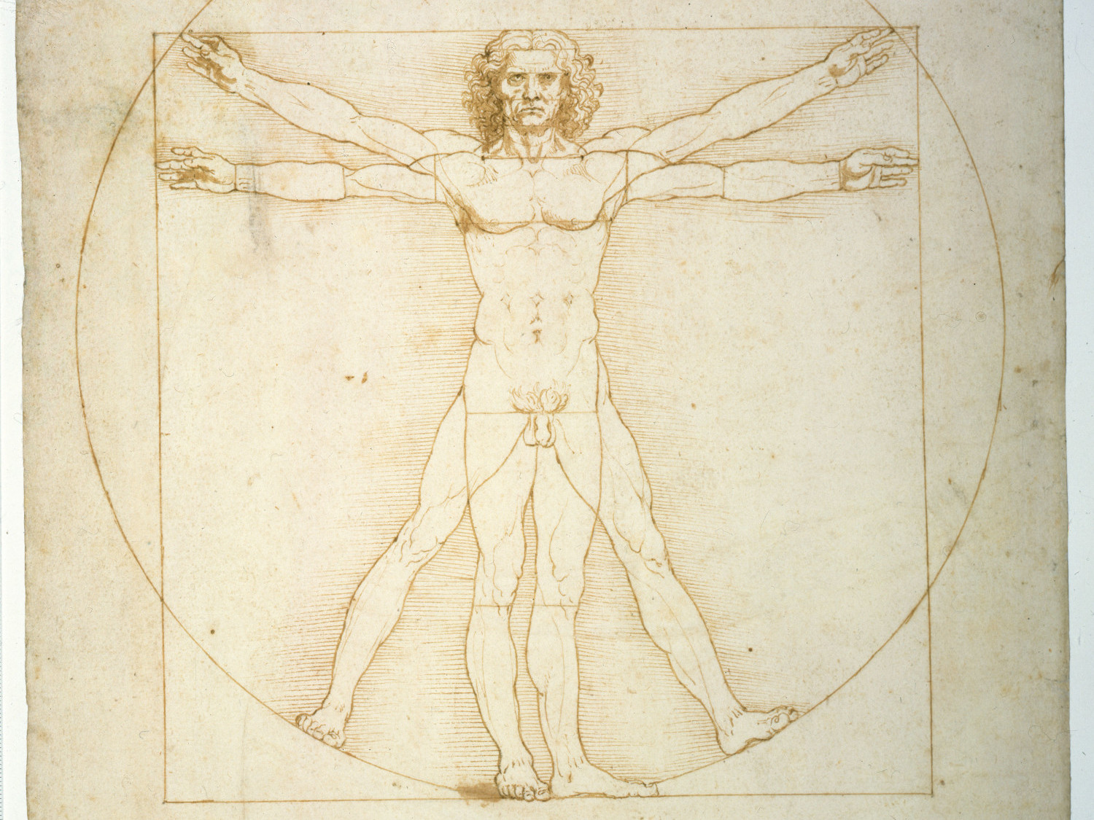
la censura è sempre in agguato

Slide 15

la censura è sempre in agguato

Slide 16
perchè la censura colpisce maggiormente il sesso piuttosto che la violenza?

Slide 17
La censura tende a colpire maggiormente la rappresentazione del sesso rispetto a quella della violenza per una combinazione di fattori storici, culturali, psicologici e sociali, che rendono la sessualità esplicita più temuta o tabù rispetto alla violenza.
Ecco i motivi principali basati sull'analisi del fenomeno:
Radici storiche e puritane: In molte società, in particolare quella americana (che influenza molto il mercato mediatico globale), le origini culturali sono puritane, e hanno storicamente educato a considerare il sesso come qualcosa di vergognoso, privato e da nascondere, mentre la violenza è stata spesso percepita come un male necessario o persino un atto di coraggio.
Gestione del consenso vs potere: Mentre la violenza spesso rappresenta una dinamica di potere "accettata" nell'immaginario collettivo (il buono che sconfigge il cattivo), il sesso solleva questioni complesse di consenso, intimità e controllo corporeo che la società fatica a regolamentare, preferendo vietarle.
Percezione del rischio (bambini e adolescenti): I genitori e i legislatori si preoccupano maggiormente che i bambini vedano scene di sesso rispetto a scene di violenza. Il sesso è visto come un'influenza che può portare a scelte "sbagliate" (gravidanze, malattie), mentre la violenza cinematografica è spesso percepita come finta o "disinnescata".
Desensibilizzazione alla violenza: La violenza è onnipresente nei media fin dall'infanzia (cartoni animati, videogiochi, film d'azione), portando a una maggiore assuefazione e accettazione, rendendola meno scioccante rispetto a un atto sessuale esplicito.
Simulazione vs Realtà: Spesso viene percepito come più "scomodo" o intrusivo assistere a due attori che simulano un atto sessuale rispetto a una scena violenta che, seppur cruentaè chiaramente frutto di effetti speciali.
Tabù culturali e religiosi: Il sesso tocca i dogmi patriarcali e religiosi più profondi, spaventando di più la società rispetto a quanto facciano le rappresentazioni di morte o distruzione.
In sintesi, la violenza viene spesso "normalizzata" come meccanismo di narrazione, mentre il sesso viene censurato perché percepito come una minaccia all'ordine morale o sociale, o semplicemente perché crea un disagio culturale maggiore.

Slide 18
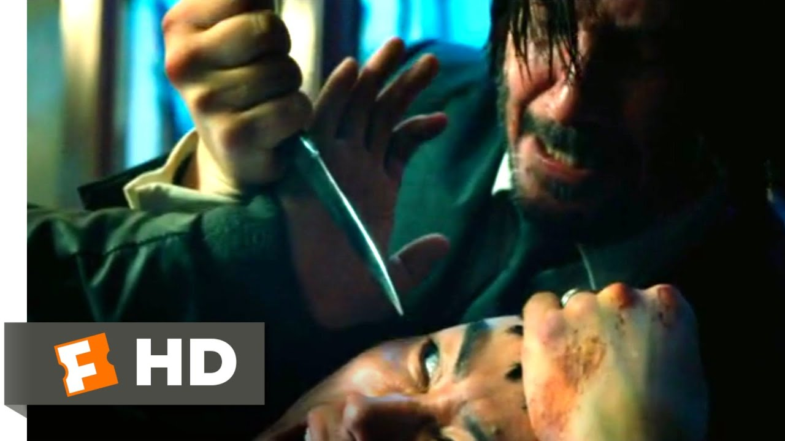

Slide 19
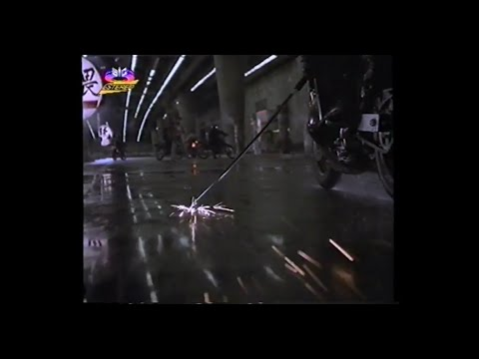
il caso BLACK RAIN

Slide 20
I MEDIA INDUCONO ALLA VIOLENZA?

Slide 21
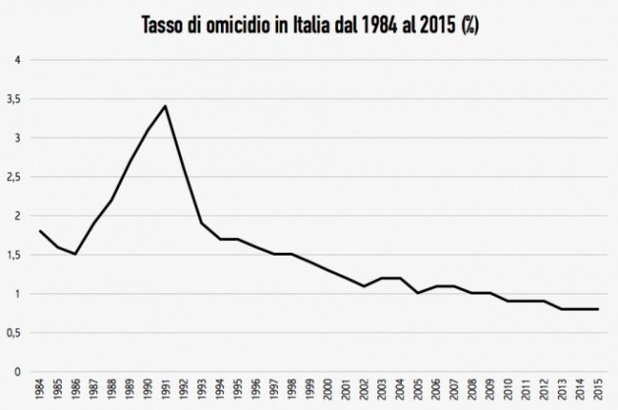
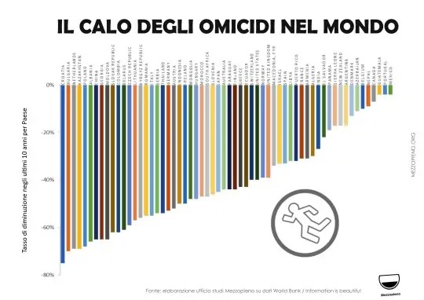
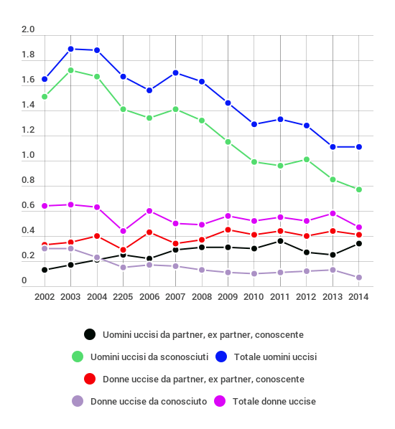
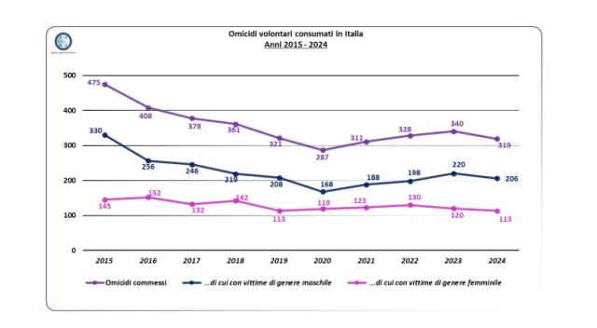
I MEDIA INDUCONO ALLA VIOLENZA?
nel 1950: 852
nel 1960: 558
nel 1992: 1275
nel 2010: 466
nel 2023: 338

Slide 22
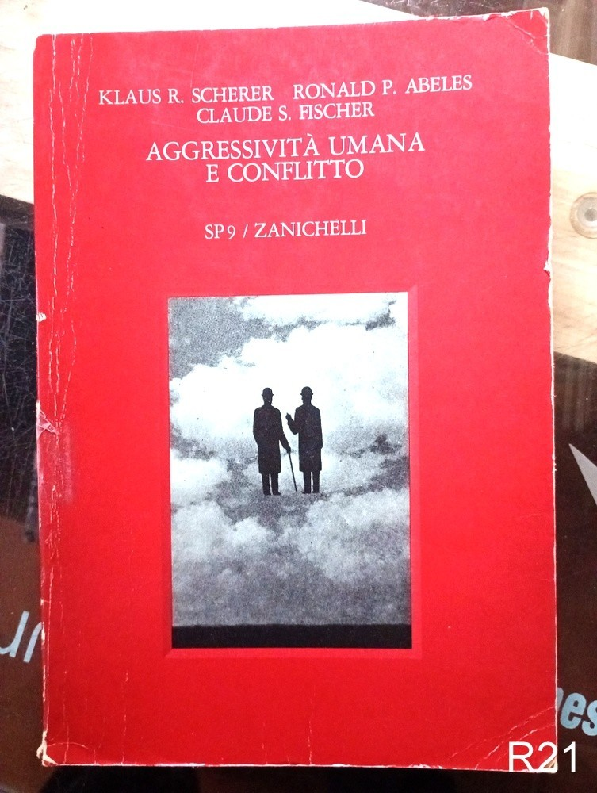
I MEDIA INDUCONO ALLA VIOLENZA?
Aggressività umana e conflitto di K. R. Scherer, R. P. Abeles, C. S. Fischer, ed. Zanichelli, 1981,
teoria della catarsi

Slide 23
VM14
I principali impatti del divieto VM 14 sulla distribuzione:
Riduzione del Target e degli Incassi: La penalizzazione più diretta è l'esclusione degli spettatori sotto i 14 anni non accompagnati. Poiché la fascia 15-24 anni è responsabile di una quota molto alta delle presenze (circa il 43% in alcuni report), limitare l'accesso ai giovanissimi può ridurre significativamente il box office, specialmente per film di genere horror, thriller o d'azione.
Deroga per Accompagnamento: La normativa attuale è meno rigida rispetto al passato: i minori di 14 anni possono comunque accedere alla sala se accompagnati da un genitore o da chi ne fa le veci. Tuttavia, questo richiede un impegno da parte degli adulti che spesso limita le presenze pomeridiane o di gruppo (es. scolaresche o gruppi di amici).
Limitazioni nella Programmazione TV e Streaming: I film VM 14 sono soggetti a restrizioni orarie se trasmessi in televisione (solitamente vietati tra le 7:00 e le 22:30) o richiedono controlli tecnici (parental control) per la visione.
Limiti di Marketing: La promozione di un film VM 14 deve essere più attenta, evitando che i materiali pubblicitari raggiungano direttamente i minori nelle fasce orarie protette, il che può aumentare i costi di marketing o limitarne la visibilità.
Confronto con altri Paesi: In Italia, un film vietato ai minori di 17 o 18 anni all'estero (es. USA, R-Rated) viene spesso classificato come VM 14, il che comporta comunque una limitazione nel mercato italiano rispetto alla distribuzione "per tutti".

Slide 24
LA CENSURA NON È QUASI MAI DICHIARATA

Slide 25
Le commissioni di censura cinematografiche (in Italia, fino alla loro abolizione nel 2021) erano organi statali incaricati di valutare i film prima della loro distribuzione e stabilire se fossero adatti alla visione pubblica, eventualmente imponendo tagli, divieti o limitazioni d’età.
Ecco da chi erano composte:
Commissioni di revisione cinematografica
Istituite presso il Ministero del Turismo e dello Spettacolo (poi presso il Ministero per i Beni e le Attività Culturali), erano previste dalla legge n. 161 del 1962 e successivamente disciplinate da altri decreti.
Ogni commissione era composta da:
• Un presidente, generalmente un magistrato o un funzionario del Ministero;
• Un rappresentante del Ministero dell’Interno;
• Un rappresentante del Ministero della Pubblica Istruzione;
• Un rappresentante del Ministero degli Esteri (in caso di film stranieri);
• Esperti di cinematografia (registi, sceneggiatori, produttori, tecnici, critici, ecc.);
• Rappresentanti delle associazioni dei genitori o di tutela dei minori;
• Rappresentanti del mondo culturale o educativo.
In tutto, le commissioni erano composte da 7 a 15 membri, nominati con decreto ministeriale per un periodo determinato.
Funzioni principali
• Esaminare i film (o i trailer) prima della loro uscita;
• Decidere se concedere il nulla osta di proiezione;
• Stabilire divieti per fasce d’età (ad esempio “vietato ai minori di 14” o “di 18 anni”);
• Proporre o imporre tagli o modifiche;
• In casi estremi, vietare totalmente la proiezione.
Fine delle commissioni
Nel 2021, con il D.Lgs. 203/2021, le commissioni di censura sono state abolite e sostituite da un sistema di autoclassificazione gestito dagli stessi produttori e distributori, sotto la vigilanza del Ministero della Cultura.
LA COMMISSIONE CENSURA

Slide 26
Procedura tipo:
1 Il distributore presentava il film finito al Ministero
2 Veniva assegnato a una delle 7 commissioni (in ordine di arrivo)
3 La commissione visionava il film in sala di proiezione riservata
4 Possibili decisioni:
◦ Nulla osta per tutti
◦ Vietato ai minori di 14 anni
◦ Vietato ai minori di 18 anni
◦ Divieto totale di proiezione (molto raro dopo gli anni ’60, ma formalmente possibile se «contrario al buon costume»)
5 Il distributore aveva 20 giorni per:
◦ Fare ricorso (seconda commissione)
◦ Tagliare / modificare le scene indicate dalla commissione
6 In caso di nuovo diniego → ricorso al TAR (Tribunale Amministrativo Regionale)
7 Il regista / produttore poteva chiedere di essere ascoltato per difendere il film
Le motivazioni più frequenti di taglio o divieto erano:
• Scene di sesso esplicito
• Nudità
• Violenza eccessiva
• Volgarità linguistica
• Contenuti ritenuti blasfemi o anti-clericali
• Rappresentazioni che offendevano «il buon costume»
Fine della censura preventiva (2021)
Con decreto del ministro Franceschini (5 aprile 2021) è stata abolita la possibilità di vietare un film o imporre tagli obbligatori. Oggi esiste solo una Commissione per la classificazione che verifica la classificazione per fasce d’età proposta dai produttori (tutti, +6, +14, +18), ma non può più impedire l’uscita di un film.
In sintesi: per oltre 100 anni (1913–2021) in Italia esisteva un vero e proprio controllo preventivo statale sul cinema, molto più invasivo di quello attuale, con commissioni miste (stato + società civile + esperti + genitori) che decidevano cosa gli italiani potessero o non potessero vedere al cinema.

Slide 27
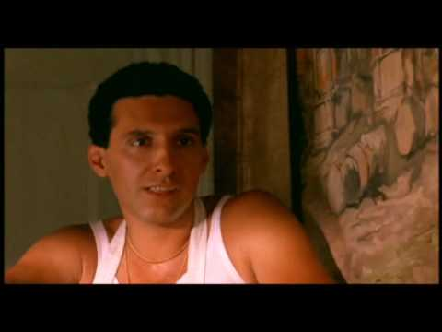
il caso FAI LA COSA GIUSTA

Slide 28
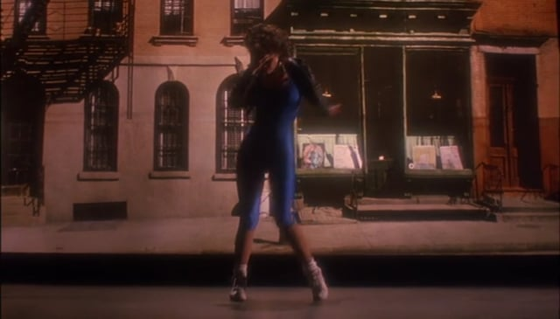
il caso FAI LA COSA GIUSTA
da 1:20:00

Slide 29
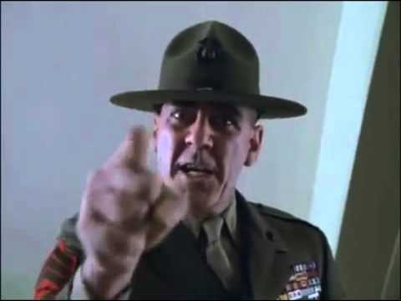
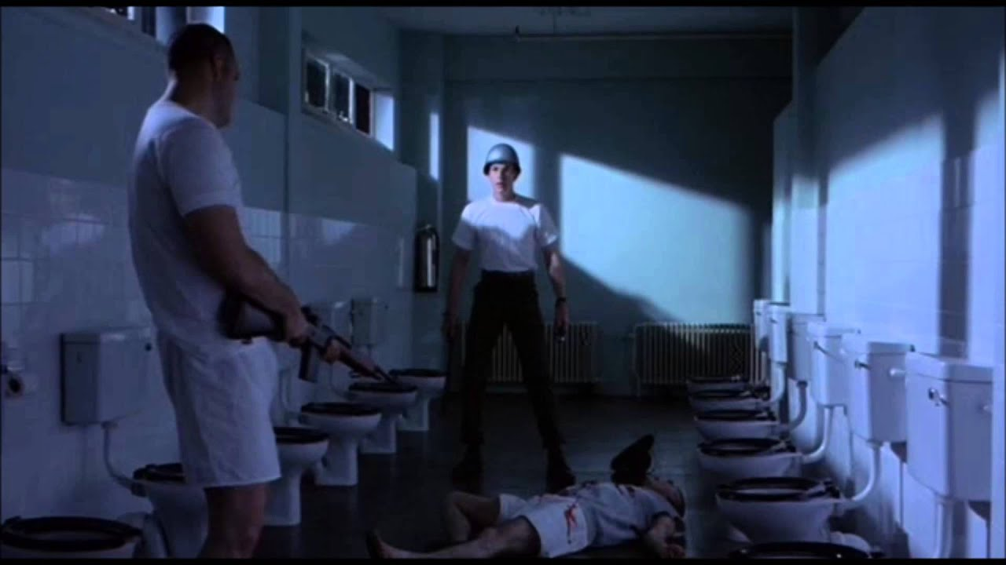
il caso FULL METAL JACKET

Slide 30
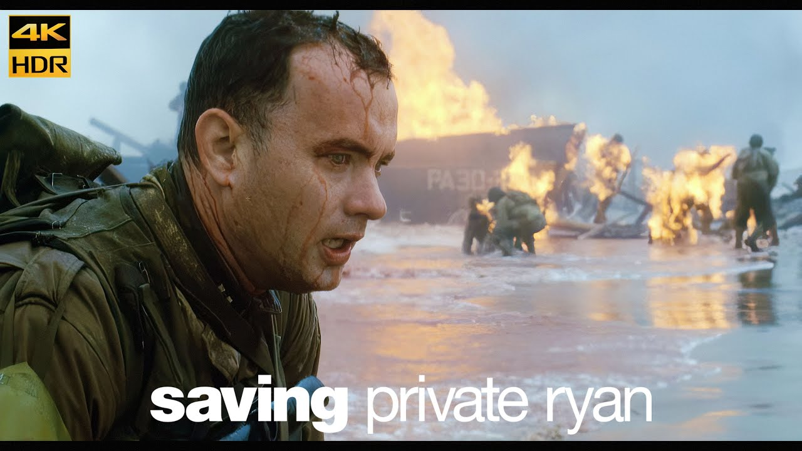
il caso SALVATE IL SOLDATO RAYAN

Slide 31
CENSURA della PORNOGRAFIA
La censura della pornografia da parte dei regimi autoritari o conservatori è una pratica diffusa, motivata da un insieme di ragioni politiche, morali, sociali e di controllo sociale. Non si tratta solo di una questione di "moralità", ma spesso di uno strumento per mantenere l'ordine e l'ideologia dominante.
Controllo Sociale e Morale (Legal Moralism): I governi spesso considerano la pornografia come un elemento che degrada la "moralità pubblica" e corrompe i valori familiari tradizionali. La censura viene utilizzata per imporre una visione omogenea di ciò che è "decente" e conforme agli standard comunitari, prevenendo la diffusione di comportamenti considerati devianti.
Mantenimento dell'Ordine Ideologico: In molti regimi, specialmente quelli autoritari o comunisti, la pornografia è vista come un'influenza straniera ("occidentale") che può indebolire l'ideologia di Stato e distrarre la popolazione dai compiti politici o produttivi.
Paternalismo Statale: I regimi paternalisti credono di dover proteggere i cittadini da se stessi. La censura è vista come uno strumento per impedire che gli individui consumino materiali che il governo ritiene dannosi per la loro salute mentale o emotiva.
Protezione dei Minori (usata come pretesto): Sebbene la lotta alla pornografia minorile sia una priorità legale a livello globale, nei regimi repressivi il concetto di "protezione" viene spesso esteso per bandire qualsiasi materiale sessualmente esplicito, inclusi contenuti legali per adulti, col fine di controllare l'accesso all'informazione.
Strumento di Potere e Stabilità: Il controllo sui contenuti sessuali permette al regime di definire i confini della libertà personale. Proibire qualcosa che è altamente desiderato, come la pornografia, può anche essere un modo per testare e rafforzare la capacità di controllo dello Stato sulla vita privata dei cittadini.
Non tutti i paesi hanno approcci identici. La censura varia in base a valori culturali e religiosi. In alcuni casi, il bando totale ha anche risposto alla necessità di "ripulire" la società da influenze considerate borghesi o decadenti. Infine, la definizione stessa di "pornografia" è spesso vaga e viene strumentalizzata per reprimere altre forme di dissenso o materiale artistico non gradito.

Slide 32
IL BUON COSTUME
Sentenza n. 191/1970 (Corte Costituzionale, 10 dicembre 1970)
Qui la Corte approfondì il concetto di "buon costume" in un giudizio su norme analoghe all'art. 528 c.p.
• Contesto: Quesito di costituzionalità su disposizioni penali contro l'oscenità, in bilico tra libertà individuale e tutela sociale.
• Ragionamento chiave: La Corte chiarì che il buon costume non è un "assoluto morale immutabile", ma ha una "relatività storica" legata alle condizioni culturali e sociali di un dato periodo. In un momento storico specifico, però, è valutabile secondo il "comune sentimento del pudore" percepito dalla società. Questo introdusse un elemento di storicizzazione: ciò che è osceno oggi potrebbe non esserlo domani, a seconda dell'evoluzione dei costumi. La sentenza respinse l'incostituzionalità, ma sottolineò che la tutela penale deve essere proporzionata e non arbitraria.
• Impatto: Fu un passo verso la liberalizzazione. Negli anni '70, con i cambiamenti sociali (boom economico, movimenti femministi, secolarizzazione), questa relatività permise alla giurisprudenza di ridimensionare l'applicazione dell'art. 528 c.p. alla pornografia "hard" tra adulti, se non offensiva per il pudore medio contemporaneo. Contribuì alla tolleranza pratica di riviste e film erotici.

Slide 33
PORNO: gloria e miseria di un genere
Orario di trasmissione consentito per i film FM14
• Può essere trasmesso solo dalle 23:00 alle 7:00 del mattino successivo.
• Deve essere obbligatoriamente protetto da parental control (blocco con PIN o filtro elettronico per impedire l'accesso ai minori).
• Entrambe le misure (orario notturno + parental control) sono cumulative: non basta una sola per anticipare o posticipare.
• Fuori da questa fascia (es. prima delle 23:00), è vietato trasmetterlo, anche tagliato o censurato parzialmente, su reti generaliste, pay TV lineari o qualsiasi piattaforma broadcast.
In pratica in Italia
• Non risulta trasmesso frequentemente (o quasi mai) sulle reti generaliste (RAI, Mediaset, La7), proprio per il contenuto estremo.
• Potrebbe passare su canali tematici notturni di pay TV (es. Sky Cinema o canali after-hours, o piattaforme come Prime Video/Netflix in passato, ma lì segue regole streaming diverse con rating TV-MA equivalente).
• Molte emittenti preferiscono evitarlo del tutto in chiaro per non rischiare sanzioni AGCOM o proteste (MOIGE, Comitato Media e Minori), anche se tecnicamente legale nella fascia notturna.
• È più comune su streaming (Netflix l'ha avuto in passato con rating TV-MA, Prime Video, MUBI ecc.), dove il parental control è gestito dall'utente.

Slide 34

PORNO: gloria e miseria di un genere
Mostrare il tabù crea la fortuna del genere ma contemporaneamente la relega in un ghetto che ne riduce i budget
costato 8 milioni di dollari nel 2008, corrispondenti a .ca 12 di oggi è però pari ai budget di medio piccoli film indipendenti americani. Un film mainstream americano va dai 150 ai 500 milioni di dollari.
https://mubi.com/en/films/pirates-ii-stagnettis-revenge/trailer

Slide 35
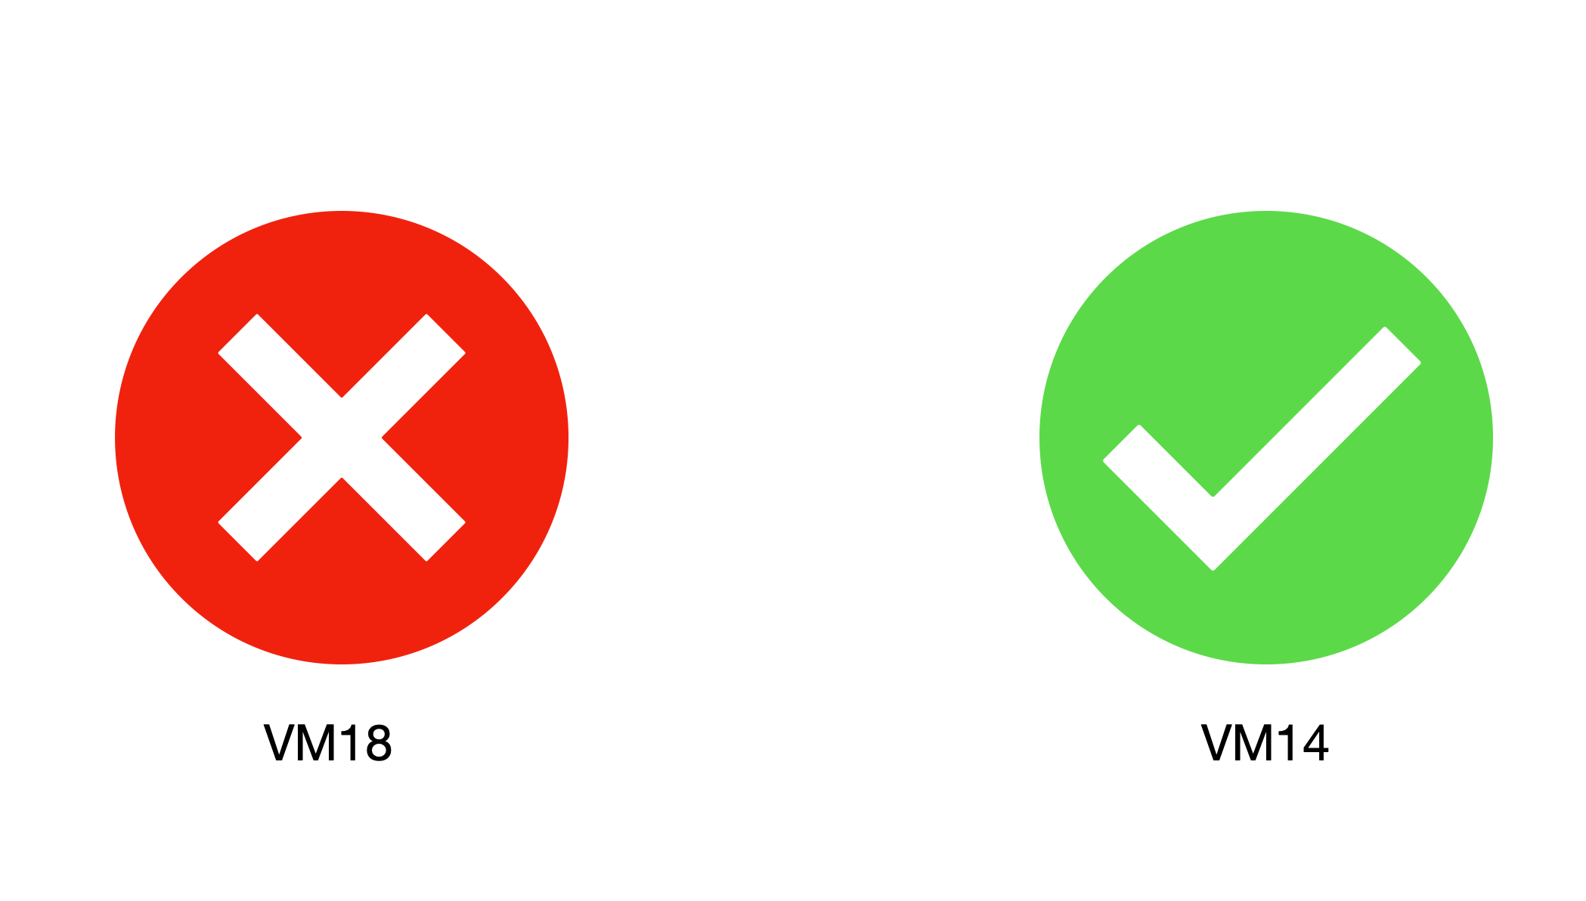

Slide 36
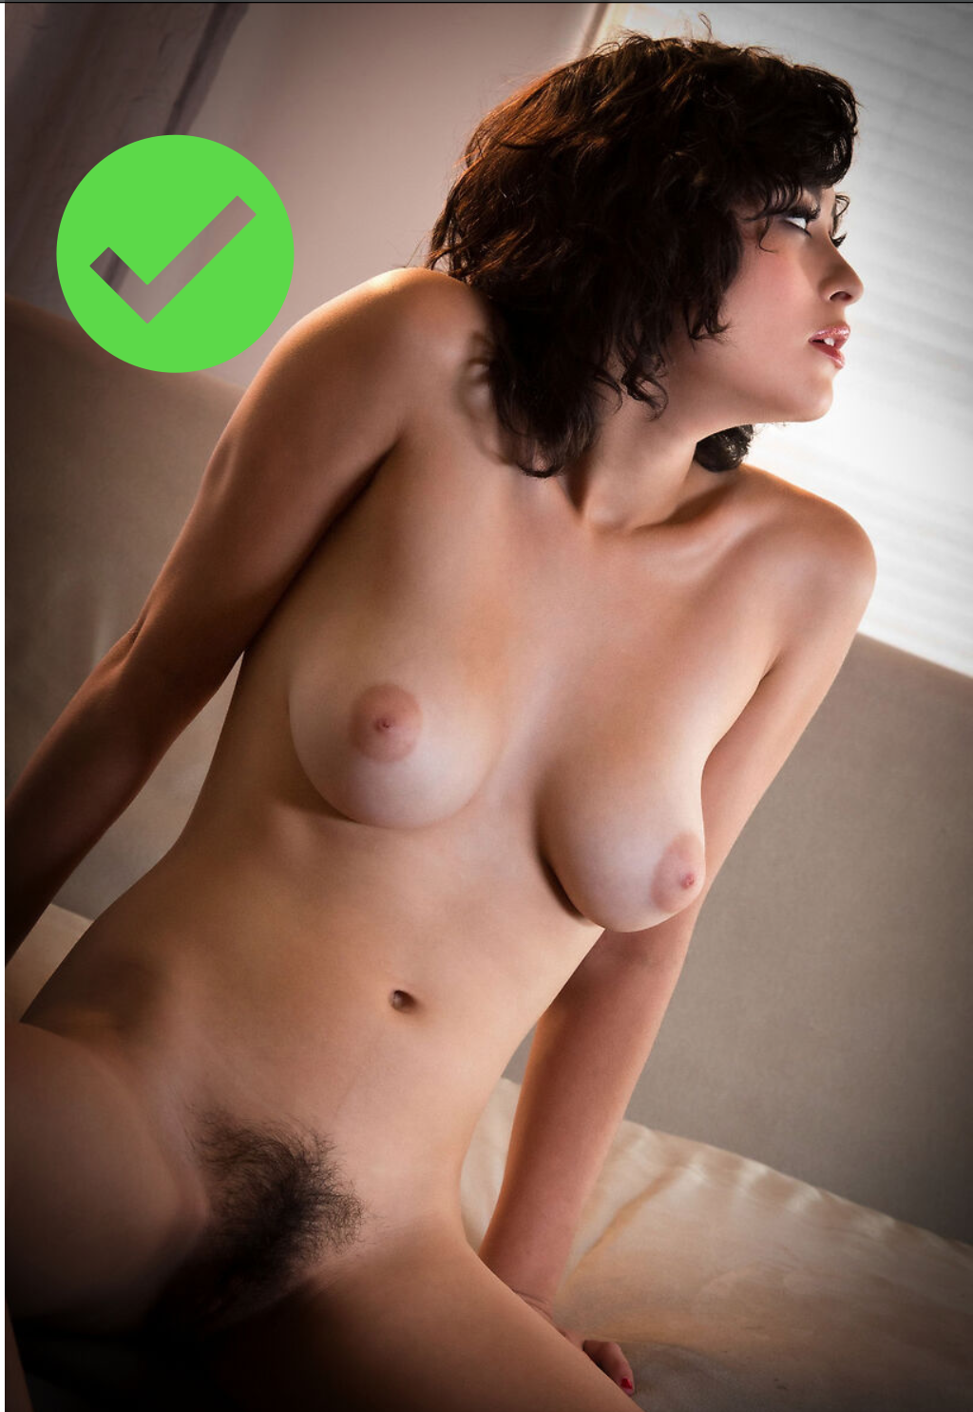
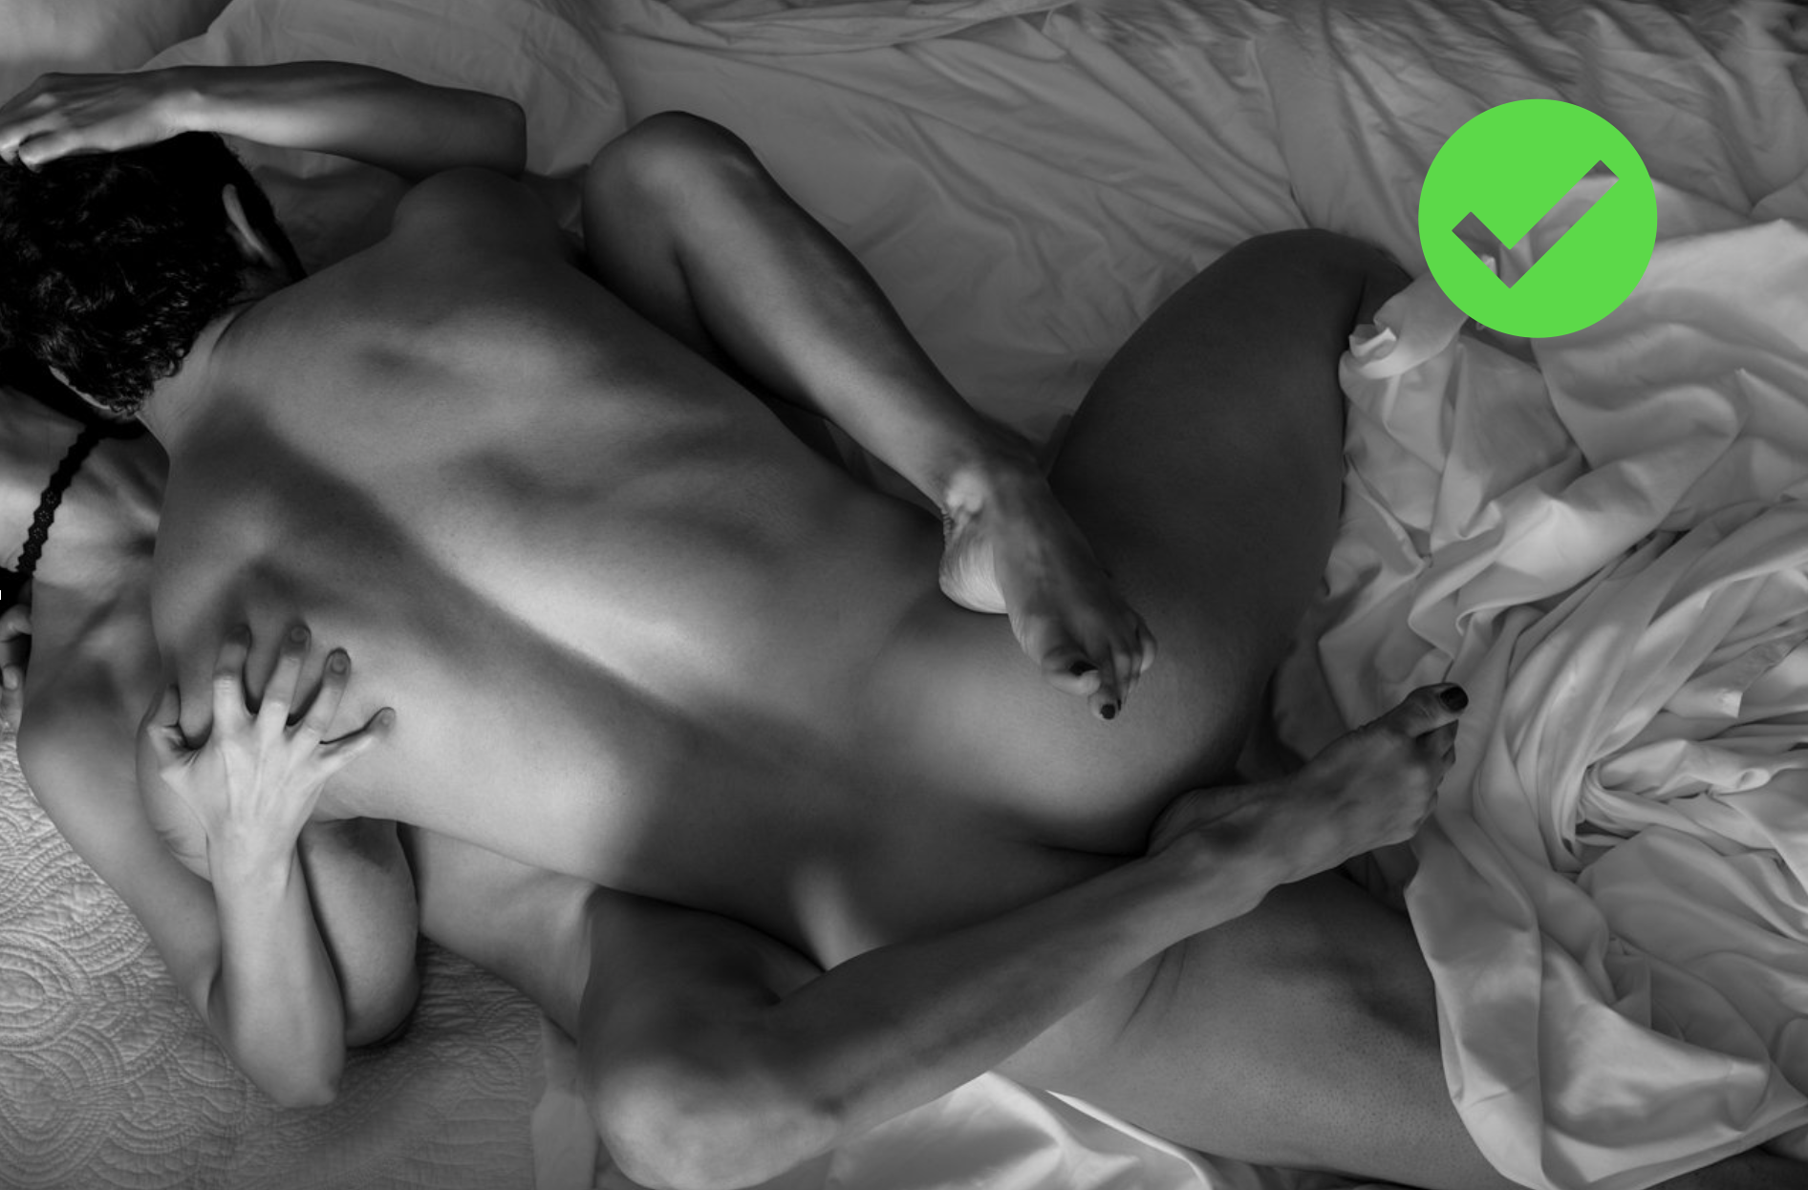

Slide 37
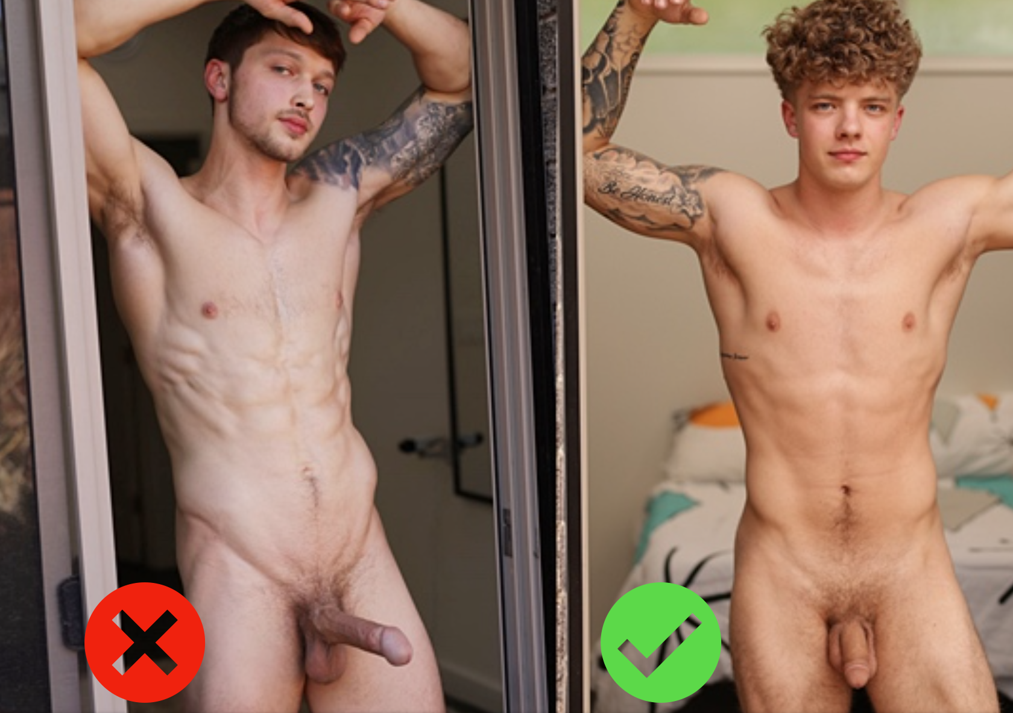

Slide 38
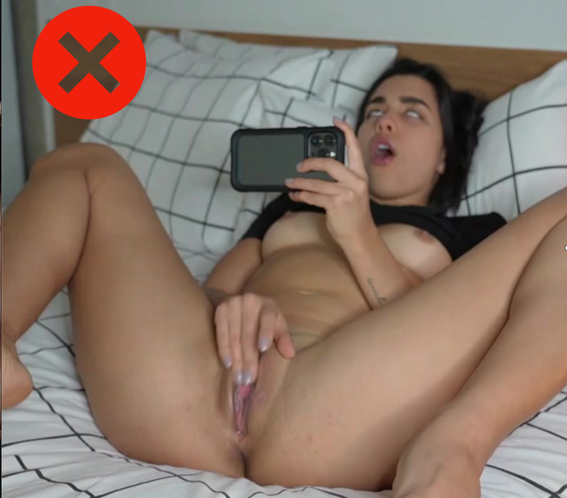
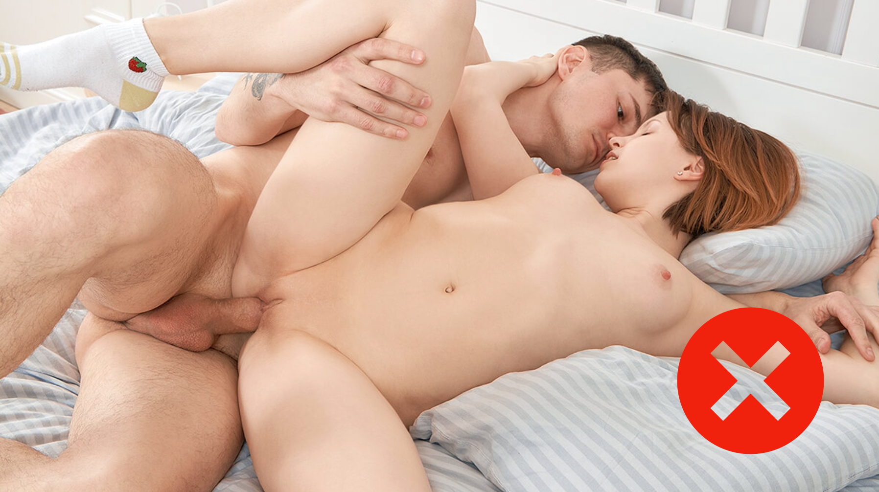

Slide 39
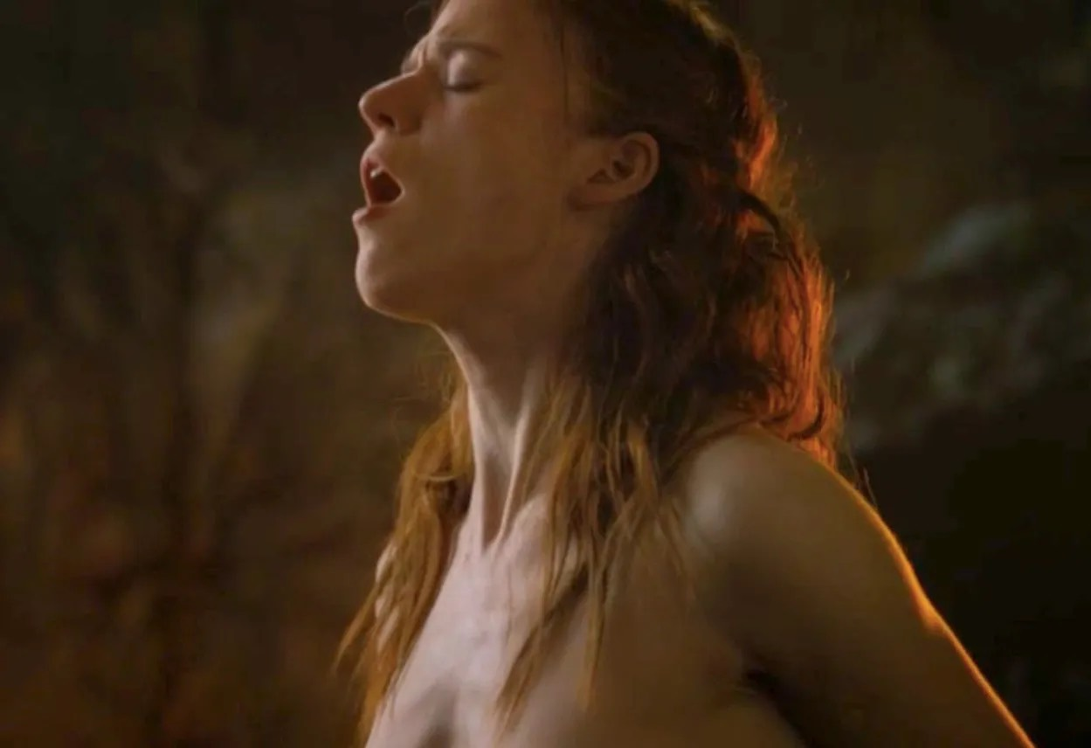
IL TRONO DI SPADE
https://it.xgroovy.com/videos/525246/best-game-of-thrones-porn-scenes-compilation/

Slide 40
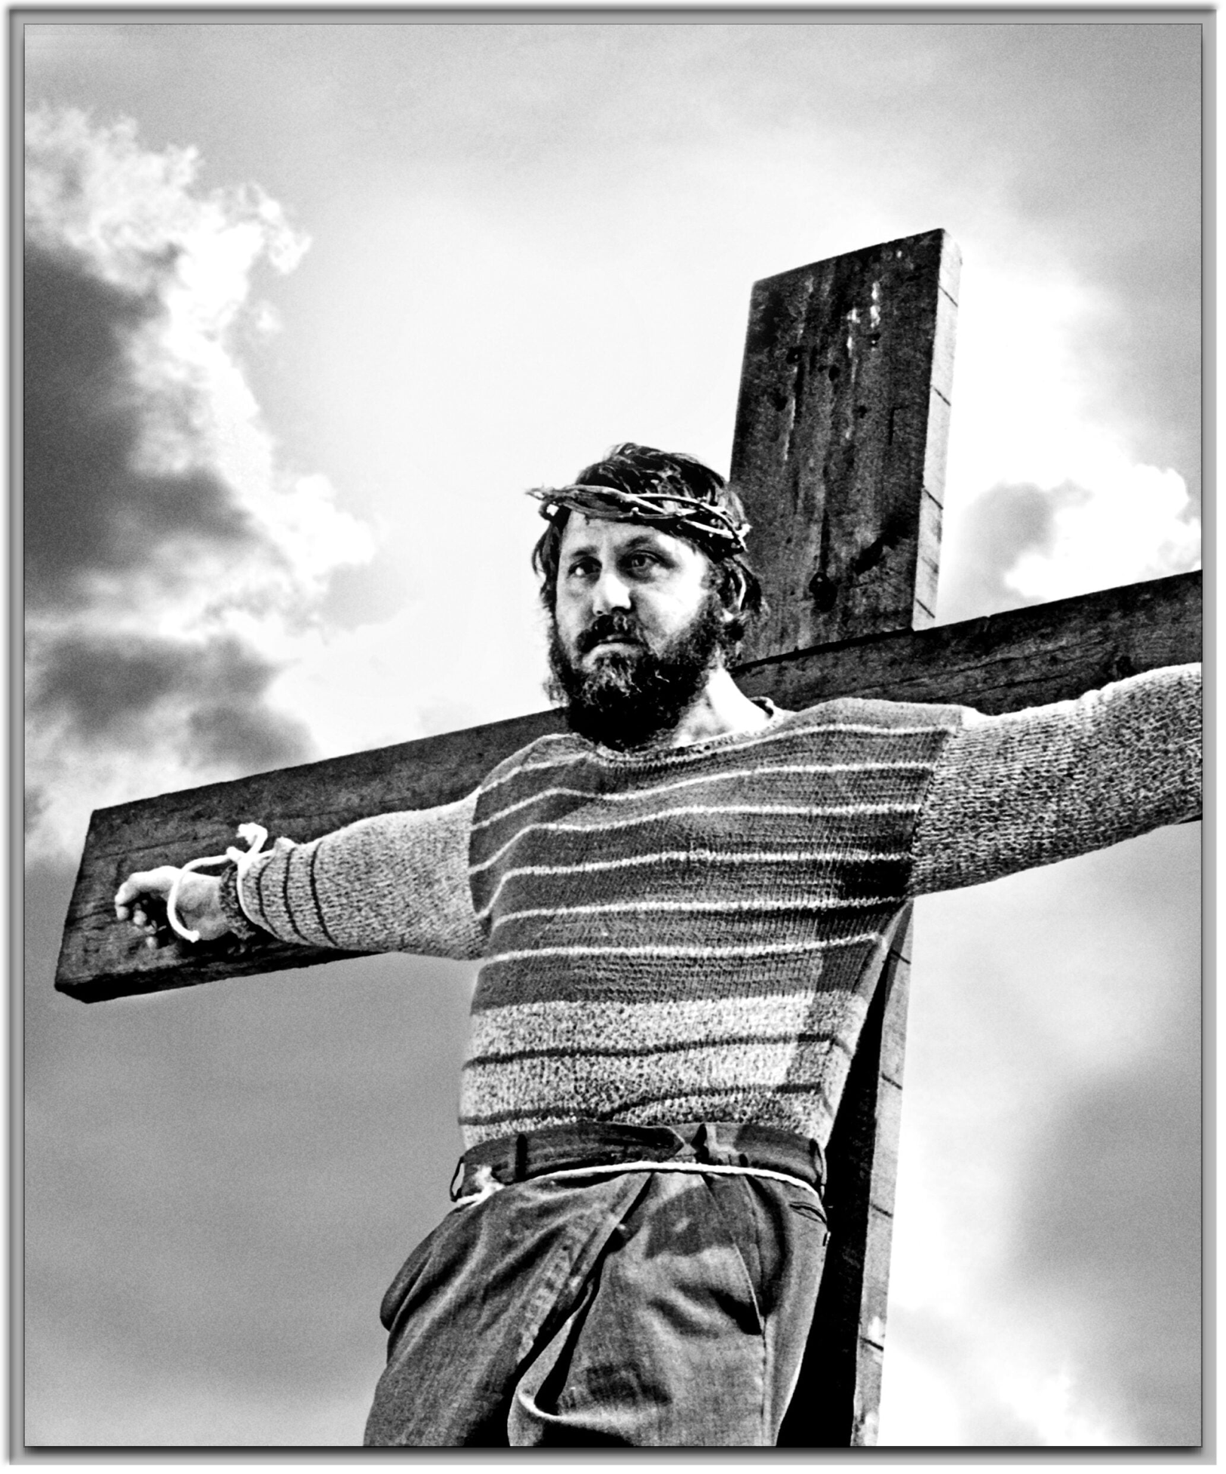
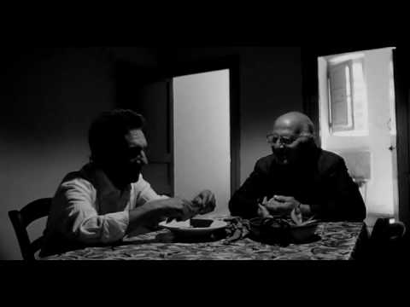
TOTÒ CHE VISSE DUE VOLTE
Regia di Daniele Ciprì, Franco Maresco. con Pierrots, Marcello Miranda, Salvatore Gattuso, Carlo Giordano, Francesco Tirone. Genere Drammatico - Italia, 1998, durata 92 minuti.
La Commissione di censura lo definì "anti-religioso e offensivo del buon costume"

Slide 41
TOTÒ CHE VISSE DUE VOLTE
«Un film degradante per la dignità del popolo siciliano, del mondo italiano e dell’umanità, offensivo del buon costume, con esplicito disprezzo verso il sentimento religioso e contenente scene blasfeme intrise di degrado morale.»
Altre formulazioni leggermente varianti apparse sui giornali e negli atti (ma sempre fedeli al dispositivo ufficiale) includono:
«forzatura deteriore di chi tende a degradare la dignità del popolo siciliano, del nucleo italiano e dell’umanità»
«offensivo del buon costume» + «disprezzo verso il sentimento religioso in generale e quello cristiano in particolare»
«scene blasfeme e sacrileghe, intrise di degrado morale»
«anti-religioso e offensivo del buon costume» (versione più sintetica usata in alcuni comunicati)
In appello (qualche settimana dopo) la Commissione di secondo grado ribaltò il divieto totale, concedendo il visto con divieto ai minori di 18 anni. Il ricorso al Consiglio di Stato presentato dalla produzione fu poi respinto, ma il film poté uscire (anche se in pochissime sale).

Slide 42
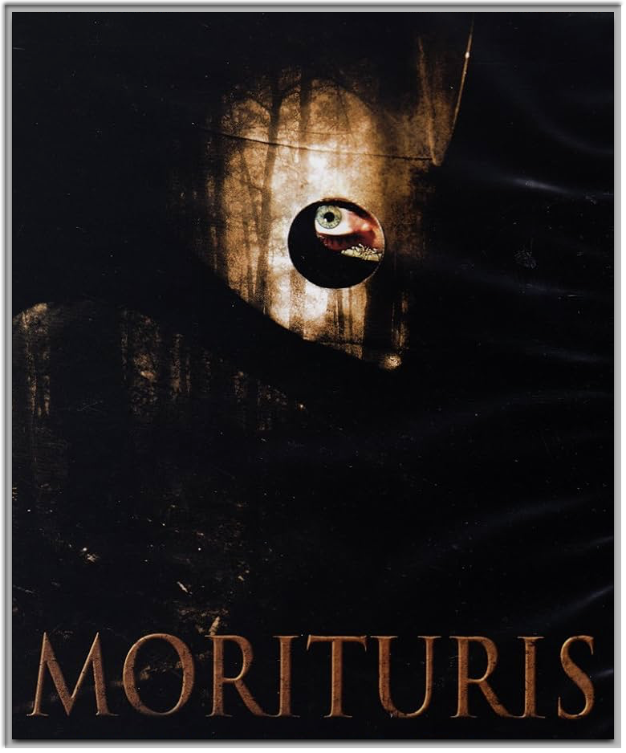
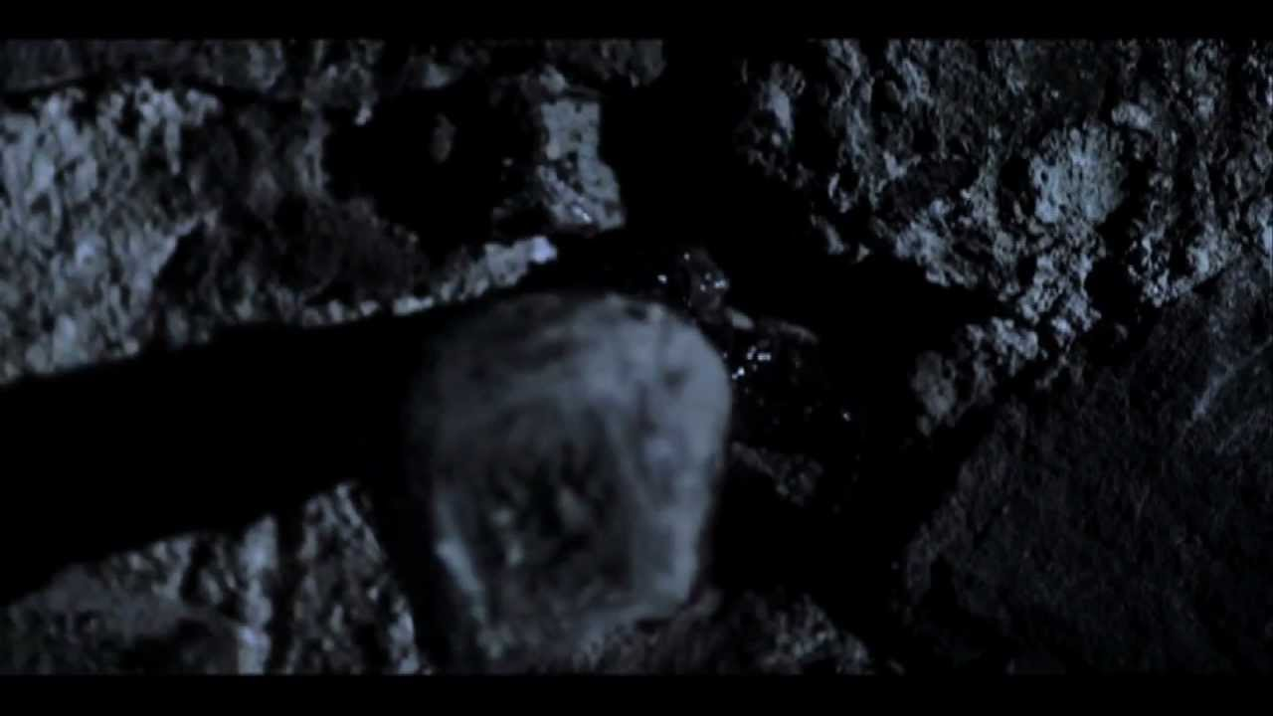
Morituris
Regia di Raffaele Picchio. Un film con Valentina D'Andrea, Andrea De Bruyn, Désirée Giorgetti, Francesco Malcom, Giuseppe Nitti, Simone Ripanti. Genere Horror - Italia, 2011, durata 83 minuti.
La commissione di revisione cinematografica lo definì un saggio di "perversità e sadismo gratuiti", a causa di scene di estrema violenza, stupri e torture.

Slide 43
MORITURIS
Dopo il 1998, non ci sono stati altri divieti totali preventivi su film italiani o esteri tramite la commissione censura. Casi successivi come Morituris (2011, di Raffaele Picchio) vennero citati in alcuni articoli come "ultimo censurato", ma in realtà subirono sequestri giudiziari post-uscita o mancate autorizzazioni per proiezioni specifiche, non un divieto preventivo statale assoluto come nel 1998.

Slide 44
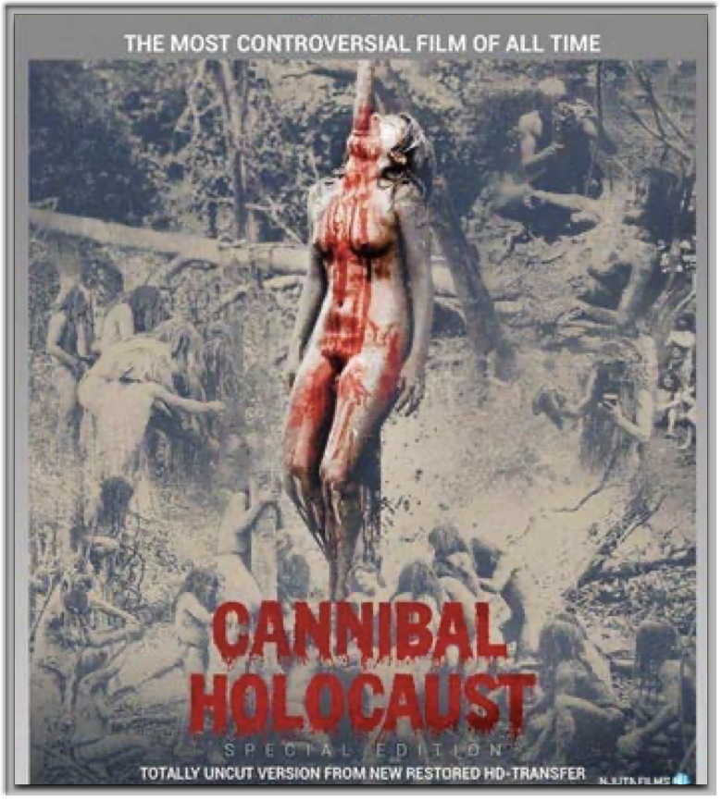
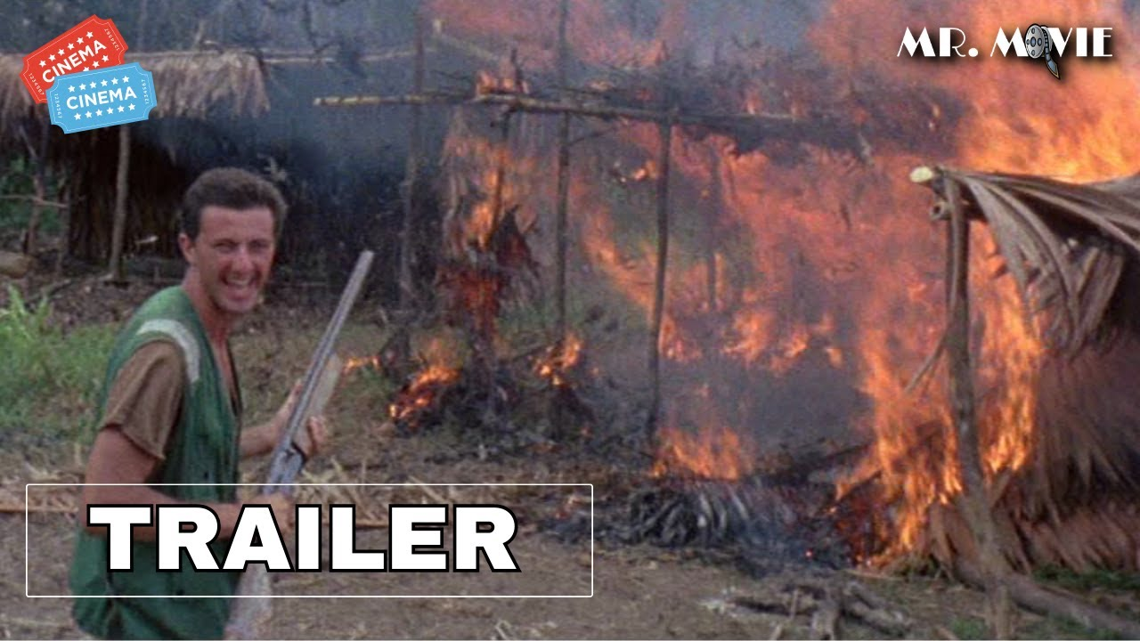
CANNIBAL OLOCAUST
Regia di Ruggero Deodato. Con Robert Kerman, Francesca Ciardi, Luca Barbareschi, Salvatore Basile, Paolo Paoloni. Genere Horror, Mockumentary, - Italia, 1980, durata 95 minuti.
La Commissione di censura lo definì "anti-religioso e offensivo del buon costume"

Slide 45
CANNIBAL OLOCAUST
Ecco i dettagli principali della censura:
Accuse e Sequestro: In Italia, il regista fu accusato di aver girato un "snuff movie" (un film con omicidi reali) e il film venne sequestrato.
Maltrattamento Animali: Le scene di uccisione reale di animali (tartaruga, scimmie, maiale) hanno causato le maggiori controversie internazionali e il divieto in molti paesi.
Violenza Estrema: Il realismo delle scene di cannibalismo e violenza sessuale ha portato a una censura severa, in particolare nel Regno Unito, dove è stato inserito tra i cosiddetti video nasty.
La censura a Cannibal Holocaust è un caso emblematico di scontro tra libertà d'espressione artistica e tutela dell'ordine sociale.

Slide 46
CANNIBAL OLOCAUST
Il Sequestro e l'Arresto:
Pochi giorni dopo l'uscita in Italia, la pellicola fu sequestrata e il regista Ruggero Deodato fu arrestato con l'accusa di aver girato dei veri omicidi (snuff movie). Il realismo era tale che il tribunale sospettò che gli attori fossero stati realmente uccisi.
La Prova di Vita:
Per evitare il carcere, Deodato dovette rintracciare i quattro attori protagonisti e portarli in un'aula di tribunale per dimostrare che fossero ancora vivi.
Violenza Reale sugli Animali:
Sebbene le accuse di omicidio fossero false, il film conteneva sequenze reali di uccisione di animali (tra cui una tartaruga gigante e una scimmia). Queste scene furono la causa principale della condanna definitiva e del lungo bando del film.
Primato Mondiale:
È considerato da molti il film più censurato di sempre, essendo stato vietato o bandito in oltre 50 paesi al mondo, tra cui Australia, Regno Unito, Norvegia e Singapore.
Il Ritorno al Cinema:
Solo di recente, in occasione dei 40 anni dall'uscita, la pellicola è tornata nelle sale italiane in versione integrale restaurata, classificata come vietata ai minori di 18 anni.

Slide 47
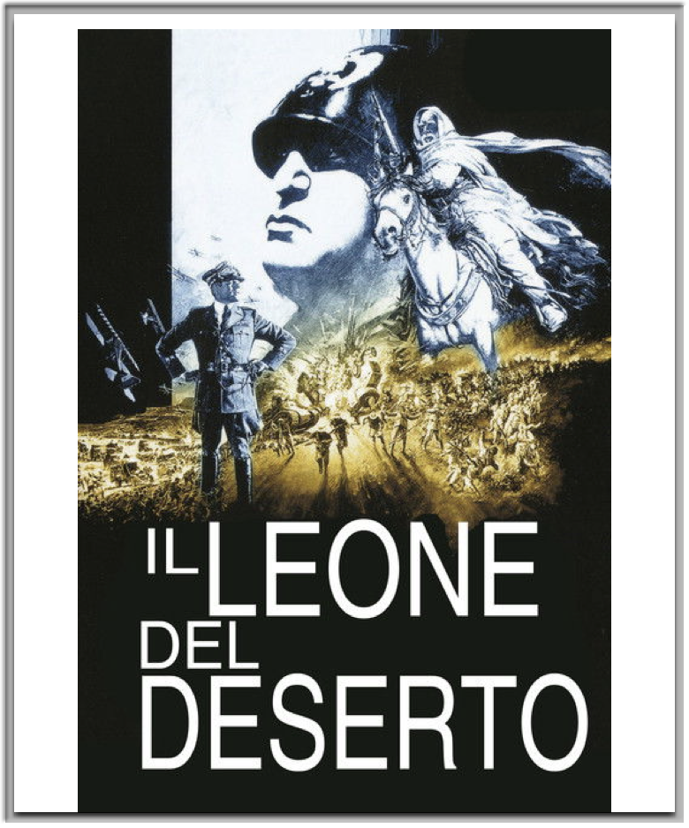
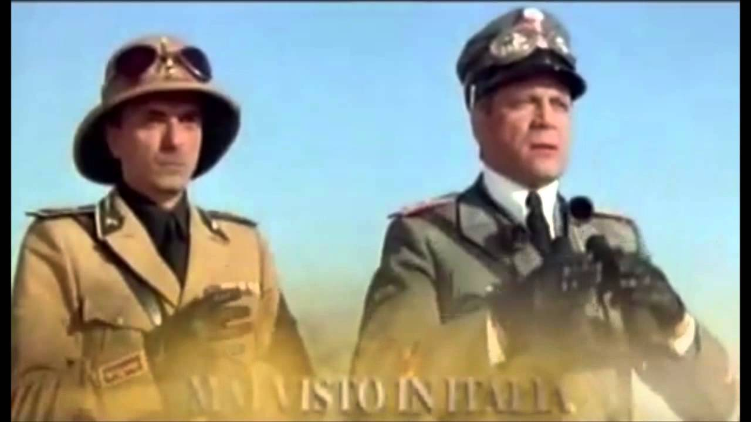
IL LEONE DEL DESERTO
OMAR MUKHTAR - IL LEONE DEL DESERTO Regia di Moustapha Akkad. Un film con Anthony Quinn, Oliver Reed, Rod Steiger, Irene Papas, John Gielgud, Gastone Moschin. Titolo originale: Omar Al-Mukhtar. Titolo internazionale: LION OF THE DESERT. Genere Guerra - Libia, USA, 1980, durata 173 minuti.
"lesivo dell'onore dell'esercito italiano" e "dannoso per l'immagine dell'Italia".

Slide 48
IL LEONE DEL DESERTO
Le autorità italiane lo hanno bandito nel 1982 (poco dopo l'uscita internazionale) perché ritenuto "lesivo dell'onore dell'esercito italiano" e "dannoso per l'immagine dell'Italia". La frase è attribuita direttamente a Giulio Andreotti (allora presidente del Consiglio), che lo definì «dannoso per l’onore dell’esercito». Il film non ha mai ricevuto il visto di censura per la distribuzione nelle sale.
Non è stato proiettato ufficialmente nelle sale cinematografiche italiane per oltre 40 anni.
Nel 1987 la Digos bloccò una proiezione a Trento durante un incontro pacifista.
È stato trasmesso per la prima volta in TV (pay TV) solo nel 2009, in occasione della visita di Stato di Gheddafi in Italia (fu proprio Gheddafi a finanziare il film negli anni '70-'80).
Tentativi sporadici di proiezioni (festival, cineclub, eventi politici) sono stati spesso ostacolati o impediti.
Situazione recente (fino al 2026)
Fino al 2024 il film era ancora considerato "vietato" o privo di visto ufficiale per la libera circolazione nelle sale. Diverse associazioni e realtà indipendenti (come Un Ponte Per) hanno lavorato per "liberarlo" dalla censura storica.
Nel 2024 è emerso in superficie:
È stato proiettato in alcune sale (prima proiezione ufficiale annunciata per il 16 settembre 2024 al Nuovo Cinema Aquila di Roma, dopo oltre 40 anni di divieto).

Slide 49
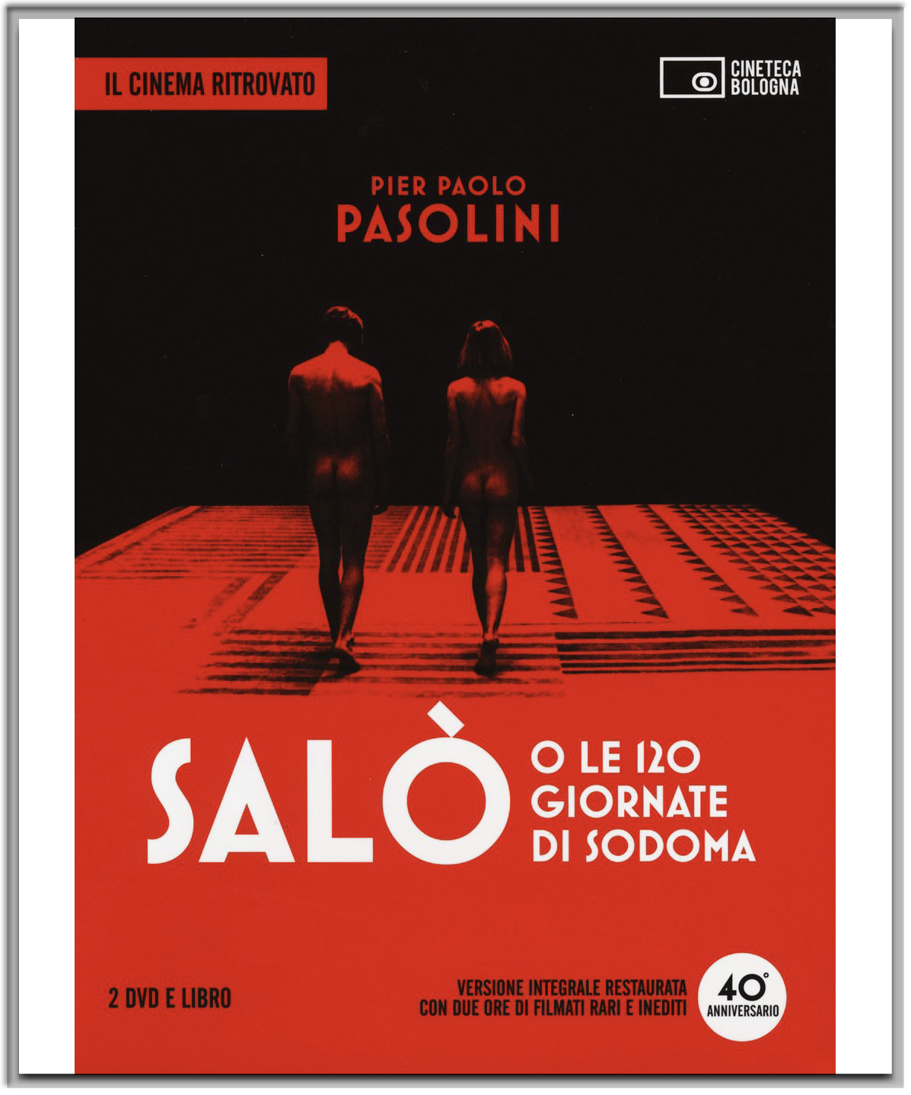
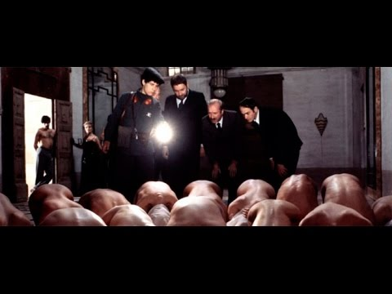
SALÒ O LE 120 GIORNATE DI SODOMA
Regia di Pier Paolo Pasolini. Con Caterina Boratto, Paolo Bonacelli, Giorgio Cataldi, Umberto Paolo Quintavalle, Elsa De Giorgi. Cast completo Genere Drammatico, - Italia, Francia, 1975, durata 116 minuti.
"lesivo dell'onore dell'esercito italiano" e "dannoso per l'immagine dell'Italia".

Slide 50
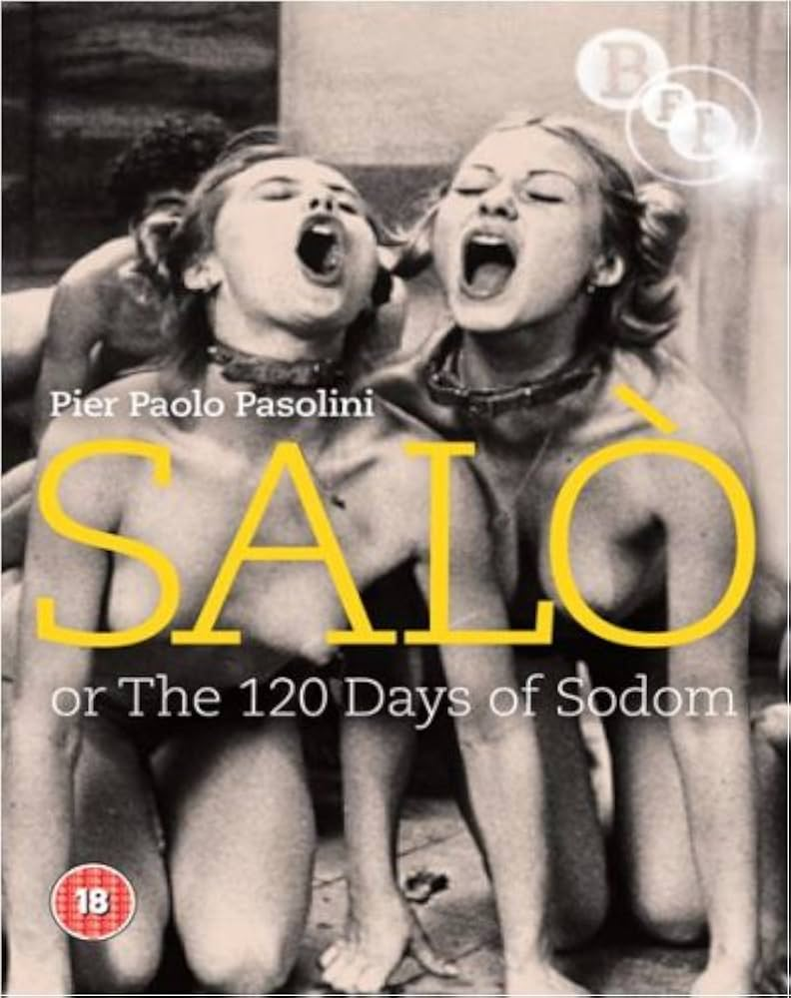

Slide 51
Salò
11 novembre 1975
La prima sezione della Commissione di revisione esamina il film, dopo avere ricevuto una comunicazione del produttore che “dichiara di essere disposto ad eseguire anche dei tagli se la Commissione lo ritiene opportuno”. La deliberazione è la seguente: “il film nella sua tragicità porta sullo schermo immagini così aberranti e ripugnanti di perversioni sessuali che offendono sicuramente il buon costume e come tali sopraffanno la tematica ispiratrice del film sull’anarchia di ogni potere. Si esprime pertanto parere contrario alla proiezione in pubblico del film stesso”.

Slide 52
Salò
13 gennaio 1976
Dopo la Commissione di censura che in appello promuove il film, è quindi la magistratura a intervenire e stavolta il film rimarrà sotto sequestro per oltre un anno.
5 marzo 1977
La Corte d’Appello di Milano ordina la restituzione della pellicola alla PEA “previa eliminazione e confisca” delle seguenti sequenze:
-Nella seconda parte del film la scena riguardante la sodomizzazione del presidente Durcet e quella della masturbazione del ragazzo inesperto e del fantoccio;
-nella terza parte del film dopo il matrimonio dei due ragazzi la scena della sodomizzazione del personaggio di Blangis;
-nella quarta parte del film la scena della masturbazione del Presidente davanti lo specchio
-nella quinta quella della sodomizzazione del Vescovo

Slide 53
Salò
LA MORTE DI PASOLINI: alla ricerca delle bobine rubate
La morte di Pier Paolo Pasolini, avvenuta la notte tra il 1 e il 2 novembre 1975 all'Idroscalo di Ostia, è strettamente legata al furto delle bobine (pellicole originali) del suo ultimo film, "Salò o le 120 giornate di Sodoma".
Il Furto e il Ricatto: Nell'agosto 1975, i negativi di Salò (insieme a quelli del Casanova di Fellini) furono rubati dagli stabilimenti Technicolor. Pasolini ricevette richieste di riscatto esorbitanti e, secondo recenti inchieste della Commissione Antimafia, l'appuntamento all'Idroscalo sarebbe stato una trappola tesa con la scusa della restituzione delle pellicole.

Slide 54
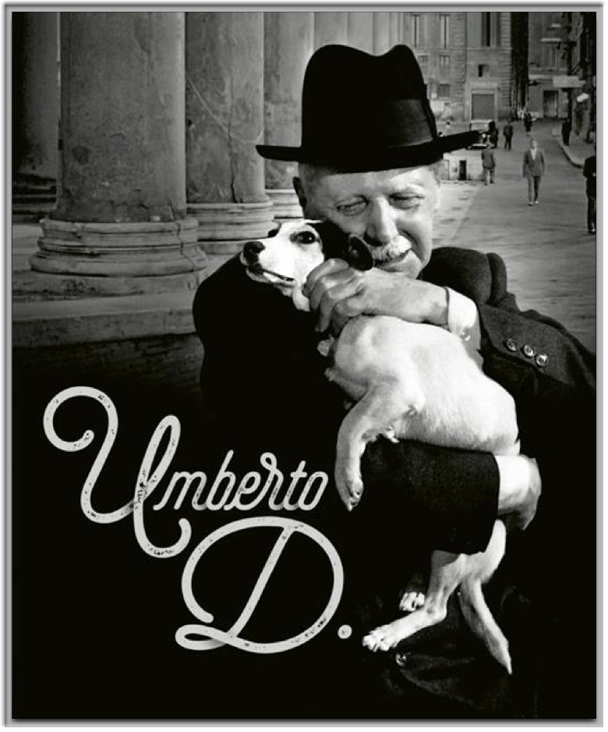
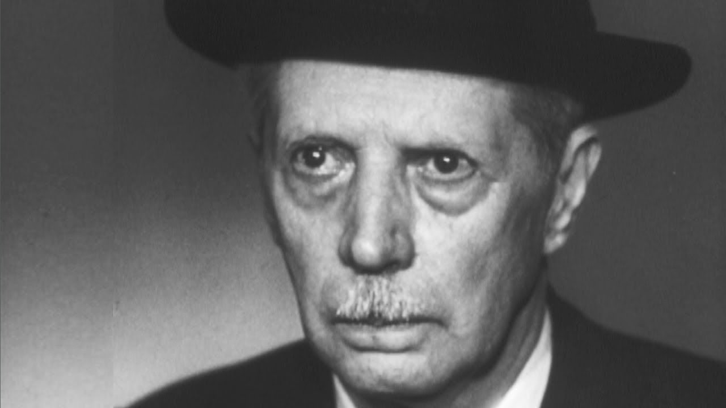
UMBERTO D
Regia di Vittorio De Sica. Con Maria Pia Casilio, Carlo Battisti, Lina Gennari, Memmo Carotenuto, Alberto Albani Barbieri. Genere Drammatico - Italia, 1952, durata 89 minuti
“I panni sporchi si lavano in famiglia”

Slide 55
Umberto D
Umberto D. (subì pesanti censure e ostacoli, sia in fase di sceneggiatura che dopo l'uscita, a causa del suo crudo realismo che denunciava la miseria nell'Italia del dopoguerra. Fu vietato ai minori di 16 anni e subì tagli e modifiche, inclusa la censura di alcune scene, nonostante il tentativo di aggirare la censura preventiva.
Ecco i dettagli principali della censura:
-Tagli alle scene: Vennero eliminate scene specifiche, tra cui una protesta in ospedale e modificato il contesto della gravidanza della protagonista.
-Ostilità politica: Il contesto politico dell'epoca, specialmente con critiche da parte del sottosegretario Giulio Andreotti, mirava a boicottare i film neorealisti che mostravano un'Italia povera.
-Reintegrazione: Solo in una riedizione del 1967, con ulteriori tagli, il film ottenne l'autorizzazione senza limitazioni di età per la televisione.
Rifiuto: Inizialmente il film ebbe scarso successo commerciale e fu criticato per la sua rappresentazione drammatica della realtà.

Slide 56
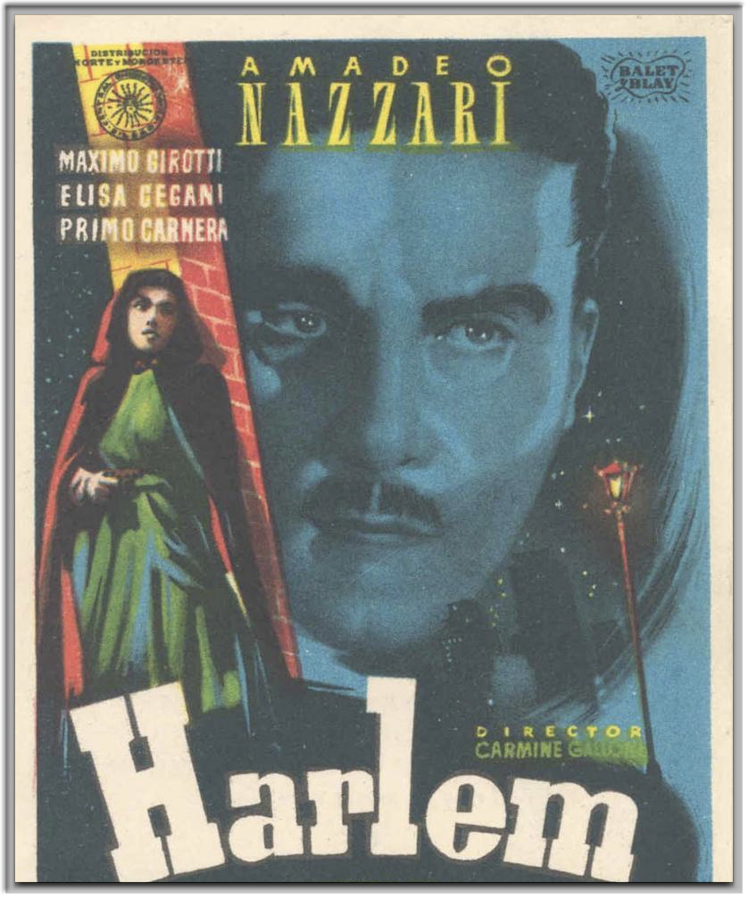
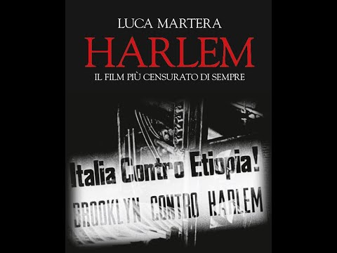
HARLEM
Regia di Carmine Gallone. Un film con Osvaldo Valenti, Massimo Girotti, Elisa Cegani, Vivi Gioi, Amedeo Nazzari, Luigi Almirante. Genere Drammatico - Italia, 1943, durata 90 minuti.
Il film più censurato di sempre

Slide 57
Harlem
La Storia delle Censure:
Il dopoguerra: Dopo la caduta del fascismo, il film fu sequestrato dagli alleati nel 1944.
Riedizioni: Nel 1946 fu rimesso in circolazione, ma subì tagli pesantissimi (circa 31 minuti) per eliminare i riferimenti antisemiti e i dialoghi più esplicitamente antiamericani, pur mantenendo inizialmente la connotazione razzista verso i neri.
Eredità: È stato oggetto di riscoperta recente grazie al libro di Luca Martera, Harlem. Il film più censurato di sempre (2021), che ne ha ricostruito le vicende produttive e censorie.

Slide 58
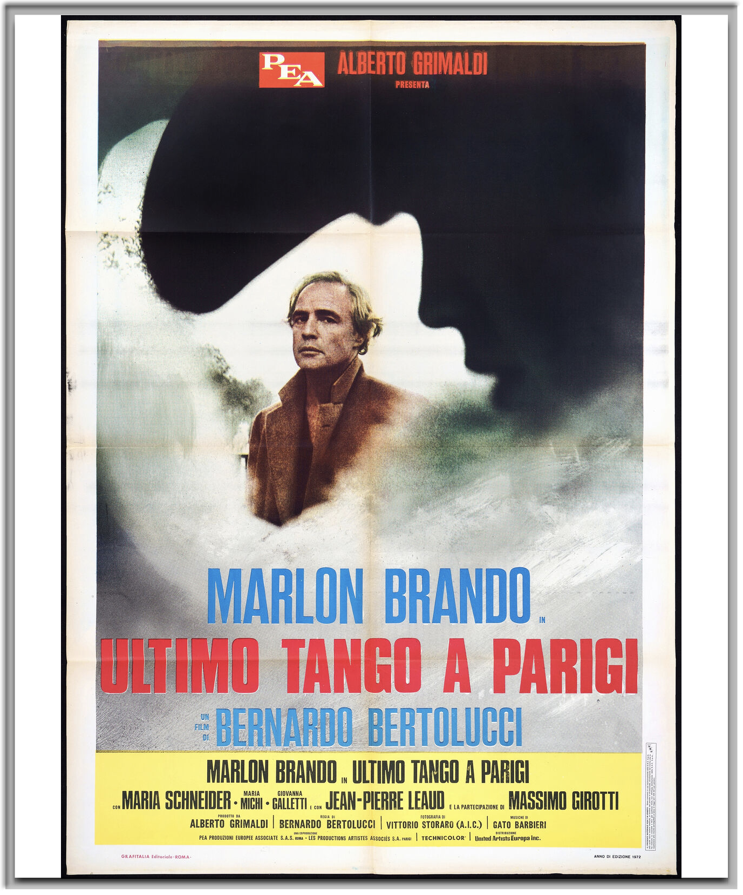
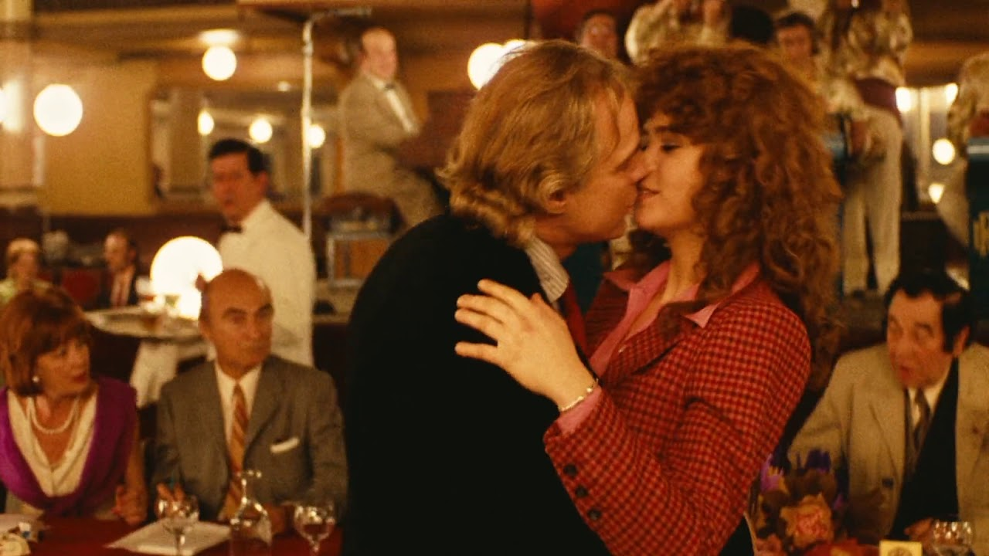
ULTIMO TANGO A PARIGI
Regia di Bernardo Bertolucci. Con Marlon Brando, Maria Schneider, Maria Michi, Giovanna Galletti, Gitt Magrini. Genere Drammatico, - Italia, 1972, durata 132 minuti.
"esasperato pansessualismo", oscenità e atti contrari al comune senso del pudore.

Slide 59
Ultimo Tango a Parigi
Ultimo tango a Parigi (1972) di Bernardo Bertolucci subì una severa censura in Italia a causa delle esplicite scene di sesso, inclusa quella celebre e controversa dello stupro simulato con il burro. Il film fu sequestrato, condannato al rogo e i diritti civili del regista furono sospesi per cinque anni.
Ecco i punti chiave della censura:
Scandalo e Sequestro: Il film fu accusato di "esasperato pansessualismo" e oscenità, provocando il sequestro delle copie e la distruzione quasi totale della pellicola.
Controversia sul Burro: La scena della sodomizzazione (stupro simulato) tra Marlon Brando e Maria Schneider fu il fulcro delle polemiche e delle azioni legali.
Conseguenze Legali: Nel 1976, la Corte di Cassazione confermò la condanna alla distruzione del film e la sospensione dei diritti civili di Bertolucci (inclusi quelli di voto) per cinque anni.
Riabilitazione: Solo nel 1987 la pellicola fu riabilitata e ne fu permessa la proiezione, dopo che le copie originali erano state fortunatamente salvate dal responsabile della Cineteca Nazionale.
La vicenda ha rappresentato uno dei casi più eclatanti di scontro tra arte e censura cinematografica in Italia.

Slide 60
Ultimo Tango a Parigi
LA CENSURA DEMOCRISTIANA
LA CENSURA FEMMINISTA

Slide 61
Ultimo Tango a Parigi
La censura e le critiche femministe nei confronti di "Ultimo tango a Parigi" (1972) di Bernardo Bertolucci non riguardano solo l'uscita iniziale del film, ma si sono riaccese con forza in epoca recente, trasformandosi in una condanna etica e politica contro la violenza di genere nell'industria cinematografica.
Il fulcro della polemica è la celebre scena del burro (sodomia simulata), girata da Marlon Brando e Maria Schneider, che ha sollevato accuse di sessismo, violenza e abuso.
Ecco i punti chiave della questione:
L'Abuso sul Set (la "trappola"): Nel 2007, e con maggiore risalto nel 2013, emerse che la scena della sodomizzazione usando il burro come lubrificante non era stata concordata con l'attrice Maria Schneider (allora diciannovenne). Bertolucci ammise di aver concordato il dettaglio con Brando la mattina stessa delle riprese, senza informare la Schneider, per ottenere una reazione di "umiliazione" reale e non recitata.
La Testimonianza di Maria Schneider: La Schneider dichiarò di essersi sentita "violentata" non solo dal personaggio di Brando, ma da entrambi gli uomini (regista e attore). Raccontò che le lacrime versate nella scena erano reali, descrivendo l'esperienza come umiliante e traumatica.
Critica Femminista e #MeToo: Le critiche femministe evidenziano come il film celebri la dominazione maschile a scapito della voce femminile. Dopo la riemersione dell'intervista di Bertolucci nel 2016, il caso è diventato un simbolo della "rape culture" (cultura dello stupro) nel cinema, spingendo attrici come Jessica Chastain ed Evan Rachel Wood a condannare il regista.
Censura Contemporanea: A causa di queste rivelazioni, la proiezione del film è stata talvolta contestata o annullata. Ad esempio, nel dicembre 2024, la proiezione del film è stata bloccata alla Cinémathèque di Parigi a seguito di proteste femministe. Le proteste non chiedono solo la censura del film, ma criticano la sua continua giustificazione come "capolavoro" a fronte della reale violenza subita dall'attrice.
La posizione di Bertolucci: Il regista, pur sentendosi "in colpa", non ha mai espresso rimpianto per come ha girato la scena, dichiarando in un'intervista del 2013 che "voleva la reazione di una ragazza, non di un'attrice".
In sintesi, la "censura femminista" di Ultimo tango a Parigi non è più quella puritana degli anni '70 contro la nudità, ma una critica politica che denuncia lo sfruttamento del corpo femminile e la manipolazione psicologica delle attrici da parte di un sistema cinematografico dominato dagli uomini

Slide 62
“Credere che possa esserci stato un vero rapporto sessuale equivale a credere che Marlon Brando sia morto davvero nel 1972 su un piccolo balcone di Parigi”.
      Vittorio Storaro

Slide 63
IL CORPO DELLA DONNA, IL CORPO DELLA DONNA, IL CORPO DELLA DONNA…

Slide 64
IL #ME TOO

Slide 65
LA DISNEY E IL WOKE

Slide 66
Biancaneve e i sette diversamente alti
Biancaneve non "bianca come la neve": La protagonista è interpretata da Rachel Zegler, attrice statunitense di origini colombiane. Questo ha causato polemiche sulla mancata corrispondenza con la descrizione fisica originale ("pelle bianca come la neve"), elemento centrale del titolo.
La fine del "sogno" del vero amore: Rachel Zegler ha dichiarato che il film non si concentrerà sulla storia d'amore, definendo la versione originale "estremamente datata" e criticando il fatto che la trama ruotasse intorno al principe che salva la protagonista.
Biancaneve come leader, non come casalinga: Il nuovo adattamento presenta una Biancaneve che sogna di diventare una leader giusta, coraggiosa e impavida, piuttosto che una principessa in attesa di essere salvata o dedita a prendersi cura della casa dei nani.
Sostituzione dei "Sette Nani": Inizialmente sostituiti da "creature magiche" di varie etnie, altezze e generi per evitare stereotipi, dopo le critiche sono stati reinseriti in CGI, ma non come i nani classici. Le foto dal set avevano mostrato una rappresentazione molto diversa dall'originale, descritta come "politicamente corretta".
Il Principe non è un salvatore: Il personaggio del principe è stato sostituito o modificato (il nuovo personaggio si chiama Jonathan), descritto come un interesse amoroso che non ha il ruolo attivo di salvatore del classico.
Dichiarazioni del cast: Rachel Zegler ha spesso commentato che la versione del 1937 è "osservata" e che la loro versione è una rivisitazione moderna. Questo atteggiamento ha attirato l'ira dei fan nostalgici e critiche per la presunta mancanza di rispetto verso il classico Disney.
170 milioni di perdite

Slide 67
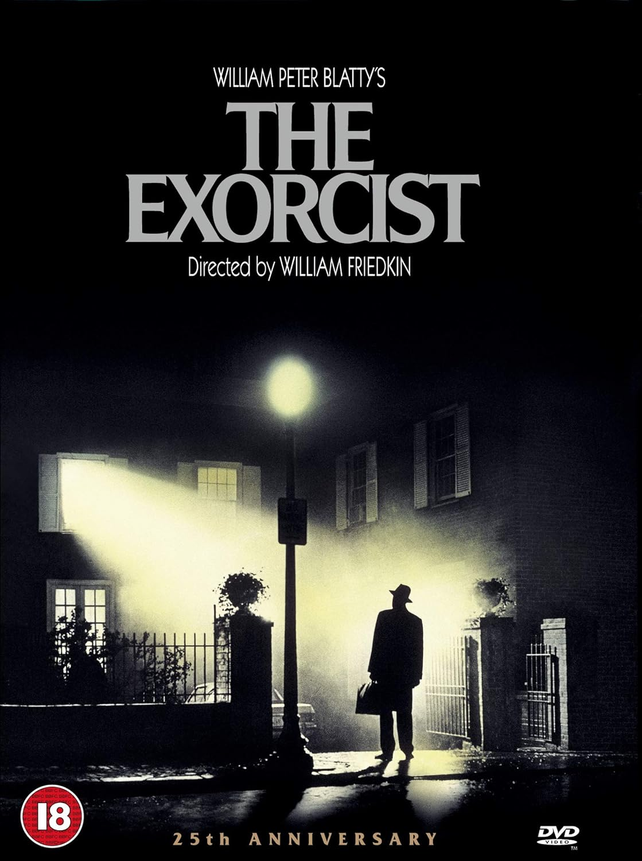
IL CASO L’ESORCISTA
L'ESORCISTA Regia di William Friedkin. Con Ellen Burstyn, Max von Sydow, Linda Blair, Jason Miller, Lee J. Cobb. Titolo originale: The Exorcist. Genere Horror, - USA, 1973, durata 121 minuti.

Slide 68
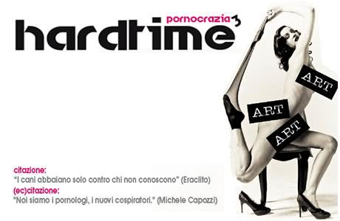
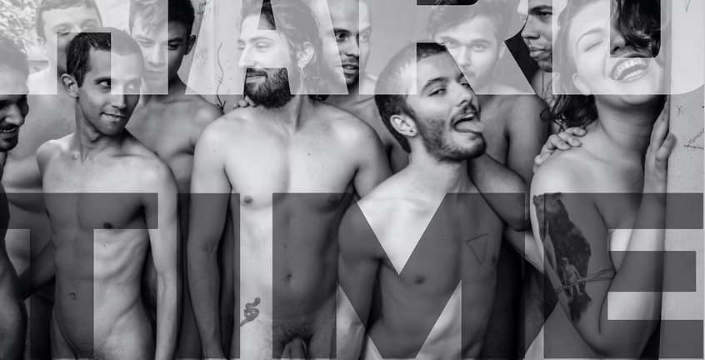
HARD TIME
il caso de Le Ragazze del Porno

Slide 69
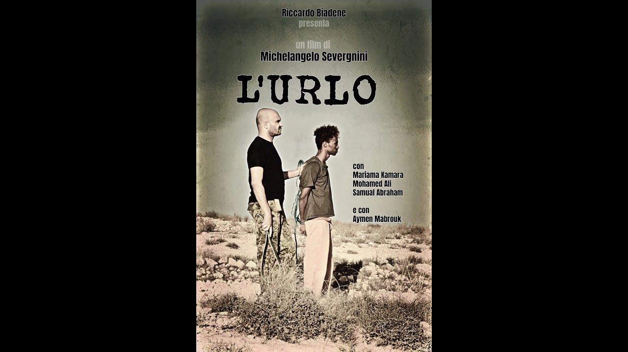
L’URLO
Michelangelo Severgnini (80’, 2021)

Slide 70
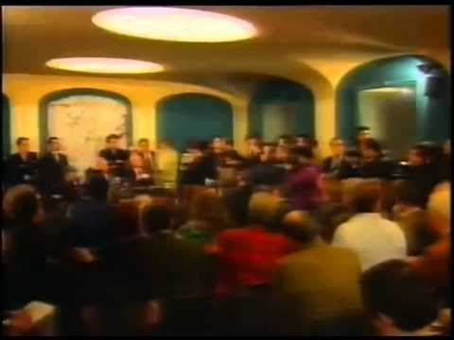
CITIZEN BERLUSCONI
CITIZEN BERLUSCONI. IL PRESIDENTE E LA STAMPA Regia di Susan Gray. Un film Genere Documentario - USA, 2003, durata 55 minuti

Slide 71
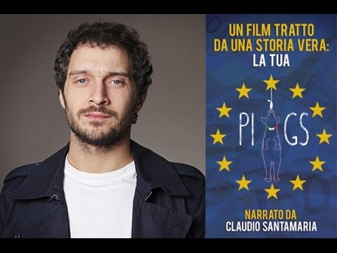
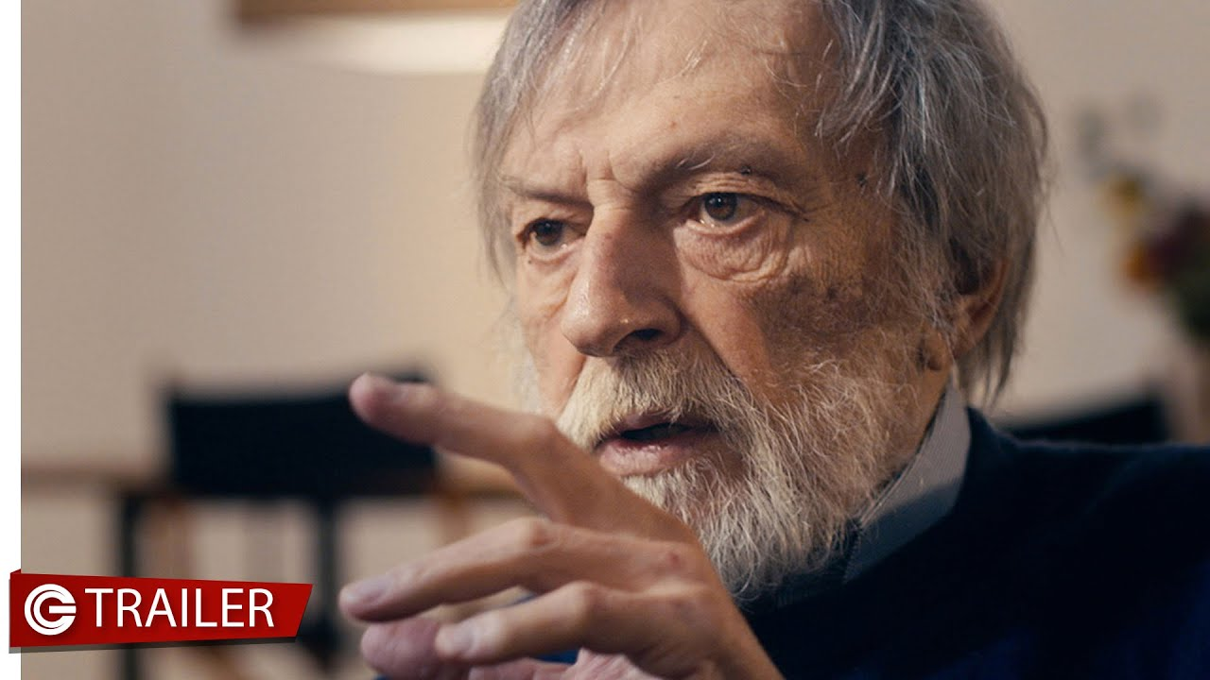
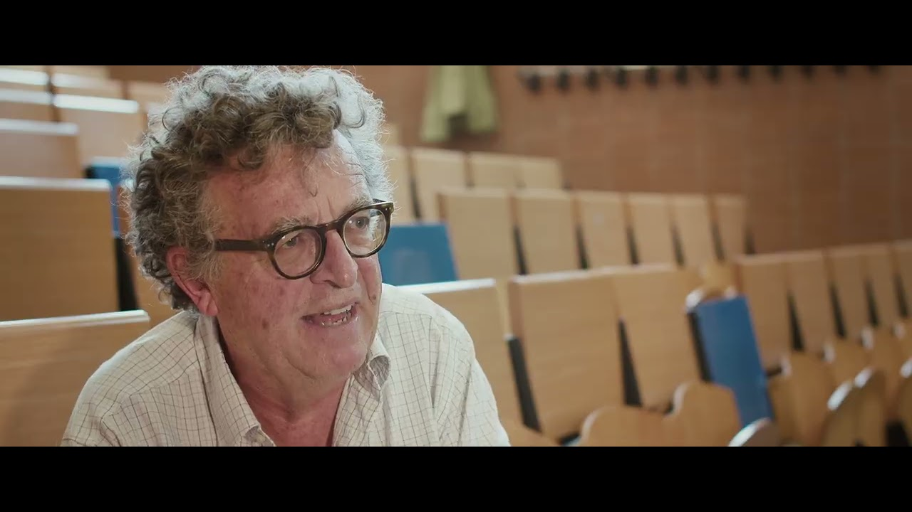
FEDERICO GRECO

Slide 72

IL TESTIMONE

Slide 73
IL TESTIMONE
Bologna (gennaio 2024): Una proiezione prevista per il 27 gennaio alla casa di quartiere Villa Paradiso è stata annullata in seguito alle forti polemiche politiche e alla presa di posizione del Comune.
Viterbo (gennaio 2024): Il teatro San Leonardo ha annullato la proiezione prevista dopo le proteste e la segnalazione della natura controversa del film.
Firenze (gennaio 2024): Annullata una proiezione al teatro dell'Affratellamento. Tuttavia, il film è stato riproposto successivamente a marzo in altre sedi, provocando nuove polemiche.
Genova (gennaio 2024): Polemiche e pressioni per la mancata proiezione al Cap.
Bolzano (aprile 2024): Forte contestazione da parte della comunità ucraina e dell'associazione "Liberi oltre le illusioni" contro la proiezione in un cineforum.
Bologna (giugno 2024): Nonostante i tentativi di stop, una proiezione è avvenuta al Parco 11 Settembre, accompagnata da manifestazioni di protesta.

Slide 74
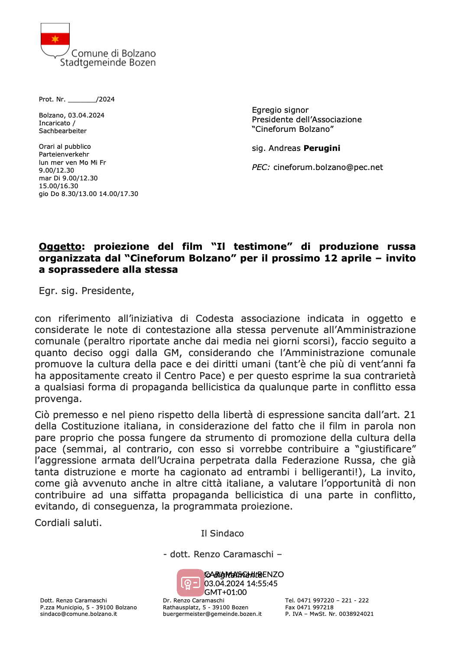
IL TESTIMONE
https://www.cineforum.bz.it/post/in-italia-c-è-la-libertà-di-espressione-ma-a-qualcuno-non-piace

Slide 75
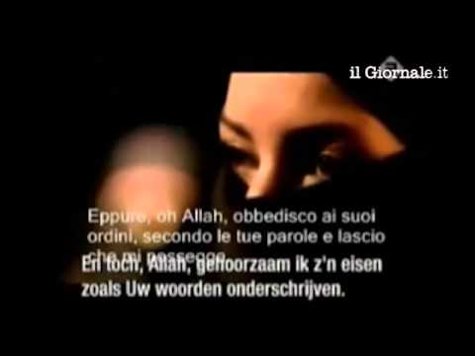
SUBMISSION di 12’ Theo Van Gogh
A causa di quest'opera, Theo van Gogh fu assassinato il 2 novembre 2004 ad Amsterdam da un estremista islamico, Mohammed Bouyeri, che lo colpì con colpi di pistola e lo sgozzò, lasciando un messaggio minatorio sul suo corpo.

Slide 76

BERRETTI VERDI
BERRETTI VERDI Regia di John Wayne, Ray Kellogg. Un film con David Janssen, John Wayne, Jim Hutton, George Takei. Titolo originale: The Green Berets. Genere Guerra - USA, 1968, durata 141 minuti.

Slide 77
Tagli nelle scene: Nella versione italiana furono rimosse diverse sequenze che mostravano la crudeltà dei soldati nord-vietnamiti e i riferimenti diretti al coinvolgimento di elementi cinesi e sovietici nel conflitto.
Boicottaggio e proteste: L'uscita del film nel 1968 scatenò forti contestazioni. In diverse città italiane, come Pistoia e Reggio Calabria, giovani manifestanti organizzarono picchetti e sit-in davanti ai cinema per impedirne la proiezione, accusando l'opera di essere pura propaganda filogovernativa americana.
Censura televisiva: A causa del suo contenuto politico marcatamente conservatore e della rappresentazione controversa della guerra del Vietnam, il film è stato storicamente trasmesso molto raramente sui canali televisivi nazionali

Slide 78
L’IMPERATORE DELLA CALIFORNIA
Regia di Luis Trenker. Con Luis Trenker, Viktoria V. Ballasko, Werner Kunig, Viktoria von Ballasko, Karli Zwingmann. Cast completo Titolo originale: Der Kaiser von Kalifornien. Genere Western, Avventura - Germania, 1936, durata 95 minuti.
Censurato in Usa perchè etichettato come antiamericano
Censurato in Germania e Unione Sovietica perché filoamericano

Slide 79

TODO MODO Regia di Elio Petri. Con Gian Maria Volonté, Franco Citti, Michel Piccoli, Marcello Mastroianni, Mariangela Melato. Genere Drammatico - Italia, 1976, durata 130 minuti.

Slide 80
Todo Modo (1976) di Elio Petri fu censurato e ostracizzato a causa del suo ritratto ferocemente critico della Democrazia Cristiana e del potere politico italiano, rappresentato come corrotto e paranoico. La pellicola subì una distribuzione limitata, critiche feroci, e scomparve dopo il rapimento di Aldo Moro, venendo ritrovata bruciata anni dopo.
Ecco i punti chiave della censura e sparizione del film:
Rappresentazione scomoda: Il film, ispirato all'omonimo romanzo di Leonardo Sciascia, mostrava un "Lui" (chiaro riferimento ad Andreotti) e un Presidente (riferimento a Moro) in un contesto claustrofobico e delirante.
Contesto politico: Uscito in un periodo di massima tensione, il film anticipò, attraverso la trama grottesca, il rapimento e l'assassinio di Aldo Moro, rendendo il film imbarazzante e inviso alle autorità politiche.
Ostracismo e sparizione: A causa delle forti pressioni, il film non fu distribuito negli Stati Uniti e vide pochissime sale in Italia. Successivamente, la pellicola sparì dalla circolazione, ritrovata solo anni dopo danneggiata (bruciata) a Cinecittà.
Gian Maria Volonté: L'interpretazione di Volonté, che ricalcava mimica e modi di Aldo Moro, creò forti resistenze tanto che le prime riprese furono cestinate per l'eccessiva somiglianza, inizialmente ritenuta troppo esplicita.

Slide 81
ARANCIA MECCANICA
ARANCIA MECCANICA Regia di Stanley Kubrick. Con Malcolm McDowell, Patrick Magee, Adrienne Corri, Michael Bates, Warren Clark. Titolo originale: A Clockwork Orange. Genere Drammatico, - Gran Bretagna, 1971, durata 137 minuti.
In Italia: Il film non fu mai ufficialmente vietato, ma ricevette un pesante divieto ai minori di 18 anni al momento dell'uscita nel 1972. Questo limite legale ne impedì per decenni la trasmissione sulle TV generaliste, avvenuta solo nel 2007 su La7 dopo che il divieto fu abbassato ai minori di 14 anni nel 1998.
Nel Regno Unito (Autocensura): Fu un caso unico: non fu il governo a bandirlo, ma lo stesso Stanley Kubrick a chiederne il ritiro dalle sale nel 1973. Il regista prese questa decisione drastica a causa delle minacce di morte ricevute dalla sua famiglia e delle accuse secondo cui il film avrebbe ispirato atti di emulazione violenta ("copycat crimes"). Il film tornò disponibile in Gran Bretagna solo nel 1999, dopo la morte del regista.
Negli Stati Uniti: Uscì inizialmente con il rating X (riservato ai film pornografici o estremamente violenti). Per ottenere il rating R (minori accompagnati), Kubrick dovette tagliare circa 30 secondi di scene sessualmente esplicite.
Altri Paesi: Fu totalmente bandito in nazioni come l'Irlanda (fino al 2000) e Singapore.

Slide 82



Regia di Alejandro Monteverde. Con Jim Caviezel, Mira Sorvino, Bill Camp, Kurt Fuller, José Zúñiga. Genere Azione, Biografico, Drammatico, - USA, 2023, durata 135 minuti.

Slide 83



Regia di Ron Howard. Con Amy Adams, Glenn Close, Haley Bennett, Freida Pinto, Sunny Mabrey. Titolo originale: Hillbilly Elegy. Genere Drammatico - USA, 2020, durata 116 minuti.

Slide 84



PANTHER Regia di Mario Van Peebles. Con Joe Don Baker, M. Emmet Walsh, James Russo, Angela Bassett, Kadeem Hardison. Genere Drammatico - USA, 1995, durata 125 minuti.

Slide 85
quindi perché sesso e violenza nel Cinema?
funzione catartica per le passioni/pulsioni represse
esplorazione psicologica
violare i tabù
esplorare la natura umana, le dinamiche sociali e le emozioni estreme
critica sociale

Slide 86


UNA SANA PORZIONE DI GRATUITA ULTRAVIOLENZA

Slide 87

ESORCIZZARE LA VIOLENZA
il pulp

Slide 88
LO STATO ETICO
Lo stato che considera il cittadino come un bambino da educare, a cui insegnare il bene e il male.
stato non liberale: fascista, comunista, teocratico

Slide 89

LA CENSORA: Pina Picierno (Pd)
vicepresidente Parlamento Europeo

